Slide 1
Machine Learning Application-1
Byunggeor Moon

Slide 2
데이터 분석

Slide 3
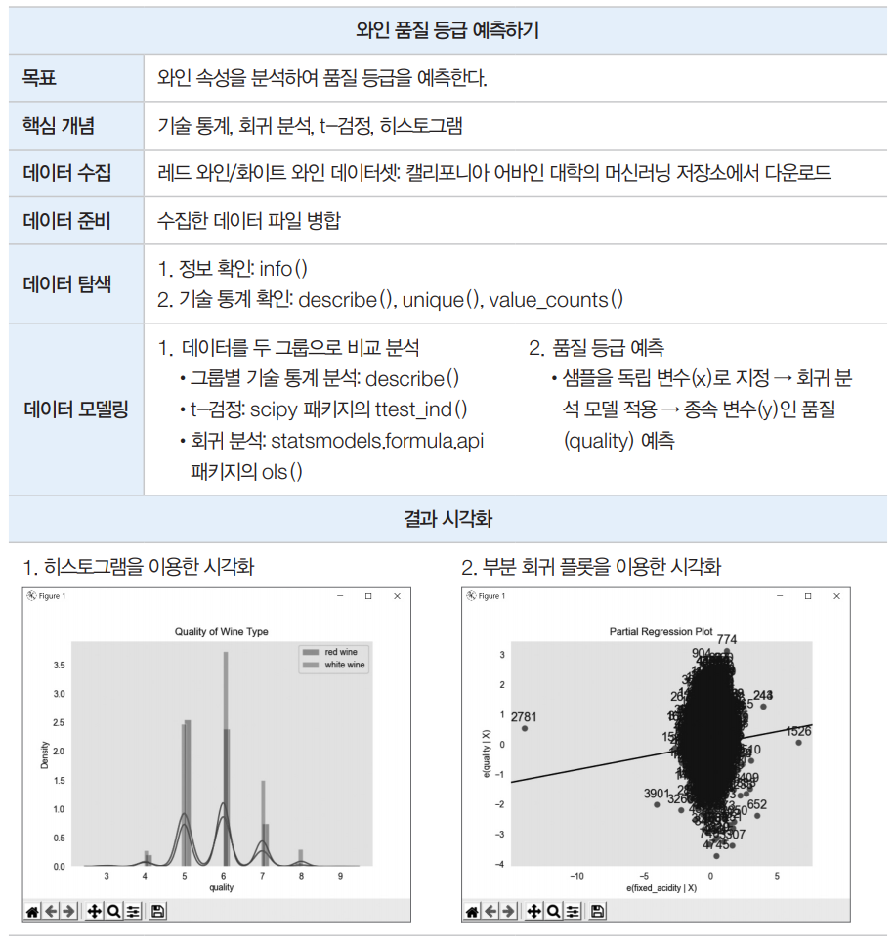
01. [기술 통계 분석 + 그래프] 와인 품질 예측하기
분석 미리보기

Slide 4
01. [기술 통계 분석 + 그래프] 와인 품질 예측하기
목표 설정
목표: 와인의 속성을 분석한 뒤 품질 등급을 예측하는 것
데이터의 기술 통계를 구함
레드 와인과 화이트 와인 그룹의 품질에 대한 t-검정을 수행
와인 속성을 독립 변수로, 품질 등급을 종속 변수로 선형 회귀 분석을 수행

Slide 5
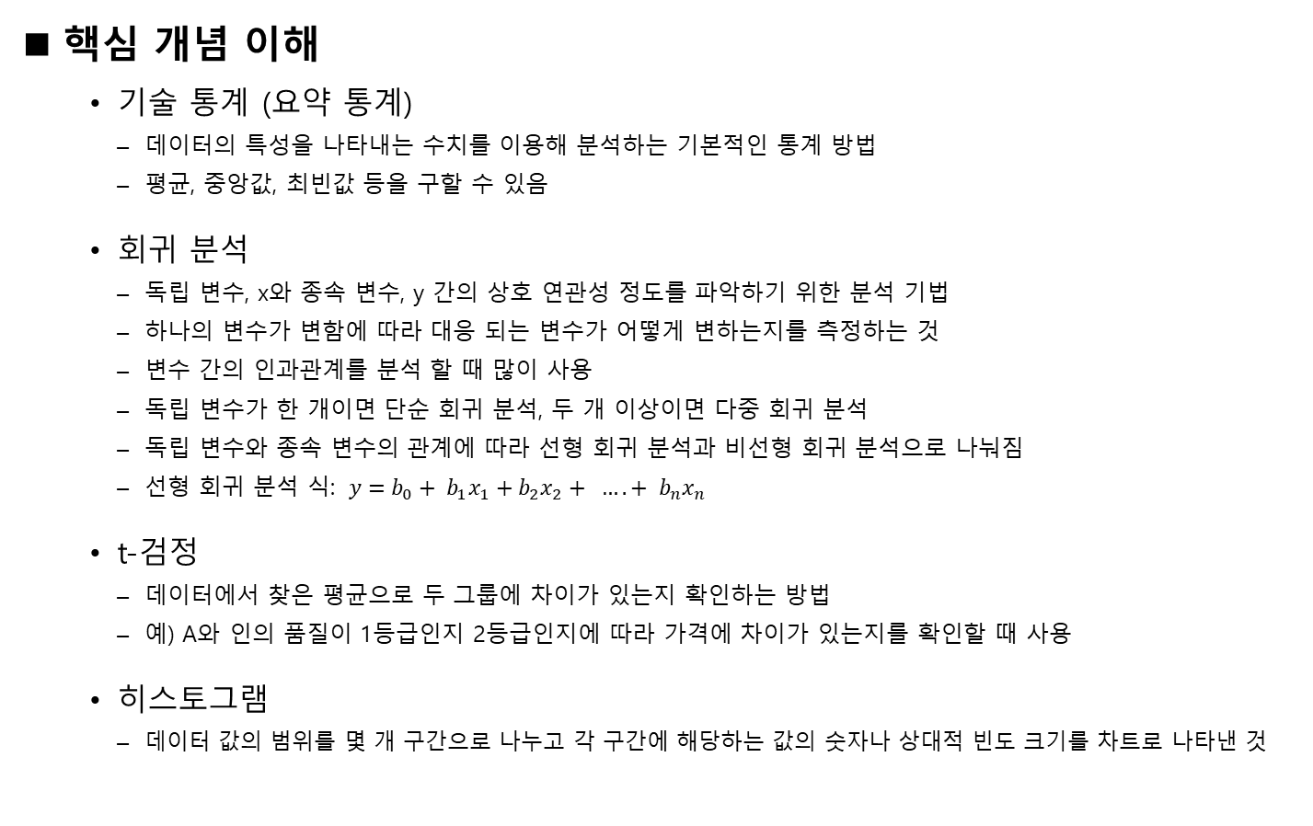
01. [기술 통계 분석 + 그래프] 와인 품질 예측하기

Slide 6
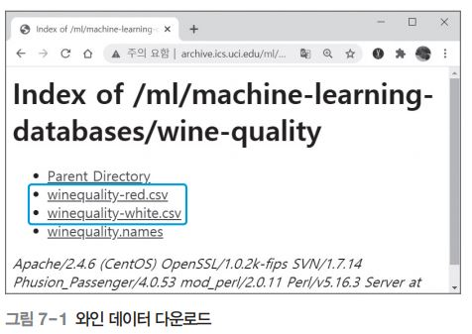
01. [기술 통계 분석 + 그래프] 와인 품질 예측하기
데이터 수집
캘리포니아 어바인 대학의 머신러닝 저장소에서 제공하는 오픈 데이터를 사용
다운로드한 파일은 My_Python/7장_data 폴더를 만든 후에 저장

Slide 7
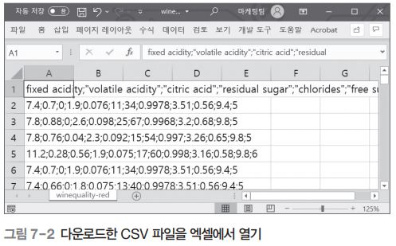
01. [기술 통계 분석 + 그래프] 와인 품질 예측하기
데이터 준비
다운로드한 CSV 파일 정리하기
엑셀은 CSV 파일을 열 때 쉼표를 열 구분자로 사용하므로 열이 깨진 것처럼 보임
엑셀에서 세미콜론을 열 구분자 로 인식하도록 파일을 다시 저장해야 함

Slide 8
01. [기술 통계 분석 + 그래프] 와인 품질 예측하기
데이터 준비
다운로드한 CSV 파일 정리하기
엑셀에서 열 구분자를 세미콜론으로 인식시키기
01 >>> import pandas as pd
02 >>> red_df = pd.read_csv('C:/Users/kmj/My_Python/7장_data/winequality-red.csv', sep = ';', header = 0, engine = 'python')
03 >>> white_df = pd.read_csv('C:/Users/kmj/My_Python/7장_data/winequality-white.csv', sep = ';', header = 0, engine= 'python')
04 >>> red_df.to_csv('C:/Users/kmj/My_Python/7장_data/winequality-red2.csv', index = False)
05 >>> white_df.to_csv('C:/Users/kmj/My_Python/7장_data/winequality-white2.csv', index = False)
01행 테이블 형태의 CSV 파일을 다루기 위해 pandas 라이브러리 패키지를 pd 이름으로 로드
02~03행 pandas의 read_csv() 함수를 사용해 CSV 파일을 읽어온음 이때 CSV 파일 데이터의 열 구분자를
세미콜론으로 지정하기 위해 sep 매개변수 값을 ‘;’으로 지정
04~05행 pandas로 읽은 CSV 데이터는 테이블 형태의 DataFrame 객체(red_df, white_df)에 있음
이 상태 그대로 CSV 파일로 저장

Slide 9
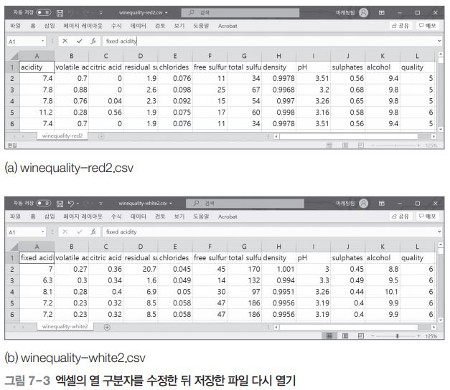
01. [기술 통계 분석 + 그래프] 와인 품질 예측하기
데이터 준비
다운로드한 CSV 파일 정리하기
파이썬에서 저장한 CSV 파일을 엑셀에서 열어 상태를 확인

Slide 10
01. [기술 통계 분석 + 그래프] 와인 품질 예측하기
데이터 준비
데이터 병합하기
레드 와인과 화이트 와인 파일 합치기
01 >>> red_df.head()
fixed acidity volatile acidity citric acid ... sulphates alcohol quality
0 7.4 0.70 0.00 ... 0.56 9.4 5
1 7.8 0.88 0.00 ... 0.68 9.8 5
2 7.8 0.76 0.04 ... 0.65 9.8 5
3 11.2 0.28 0.56 ... 0.58 9.8 6
4 7.4 0.70 0.00 ... 0.56 9.4 5
[5 rows x 12 columns]
02 >>> red_df.insert(0, column = 'type', value = 'red')
03 >>> red_df.head()
type fixed acidity volatile acidity ... sulphates alcohol quality
0 red 7.4 0.70 ... 0.56 9.4 5
1 red 7.8 0.88 ... 0.68 9.8 5
2 red 7.8 0.76 ... 0.65 9.8 5
3 red 11.2 0.28 ... 0.58 9.8 6
4 red 7.4 0.70 ... 0.56 9.4 5
[5 rows x 13 columns]
04 >>> red_df.shape
(1599, 13)

Slide 11
01. [기술 통계 분석 + 그래프] 와인 품질 예측하기
데이터 준비
데이터 병합하기
레드 와인과 화이트 와인 파일 합치기
05 >>> white_df.head()
fixed acidity volatile acidity citric acid ... sulphates alcohol quality
0 7.0 0.27 0.36 ... 0.45 8.8 6
1 6.3 0.30 0.34 ... 0.49 9.5 6
2 8.1 0.28 0.40 ... 0.44 10.1 6
3 7.2 0.23 0.32 ... 0.40 9.9 6
4 7.2 0.23 0.32 ... 0.40 9.9 6
[5 rows x 12 columns]
06 >>> white_df.insert(0, column = 'type', value = 'white')
07 >>> white_df.head()
type fixed acidity volatile acidity ... sulphates alcohol quality
0 white 7.0 0.27 ... 0.45 8.8 6
1 white 6.3 0.30 ... 0.49 9.5 6
2 white 8.1 0.28 ... 0.44 10.1 6
3 white 7.2 0.23 ... 0.40 9.9 6
4 white 7.2 0.23 ... 0.40 9.9 6
[5 rows x 13 columns]
08 >>> white_df.shape
(4898, 13)
09 >>> wine = pd.concat([red_df, white_df])
10 >>> wine.shape
(6497, 13)
11 >>> wine.to_csv('C:/Users/kmj/My_Python/7장_data/wine.csv', index = False)

Slide 12
01. [기술 통계 분석 + 그래프] 와인 품질 예측하기
데이터 준비
데이터 병합하기
레드 와인과 화이트 와인 파일 합치기
[01~04행] 레드 와인 파일을 읽고 데이터프레임에 ‘type’ 열 삽입하기
01행 red_df에 저장된 내용을 위에서부터 5개(0번~4번) 행만 출력하여 확인
02행 이름이 ‘type’이고 값이 ‘red’인 열을 만들어 index = 0(첫 번째 열) 자리에 삽입
03행 red_df에 저장된 내용을 위에서부터 5개(0번~4번) 행만 다시 출력해 삽입된 ‘type’열을 확인
04행 red_df.shape를 이용하여 현재 red_df의 크기를 ‘(행의 개수, 열의 개수)’ 형태로 확인
[05~08행] 화이트 와인 파일을 읽고 데이터프레임에 ‘type’ 열 삽입하기
05행 white_df에 저장된 내용을 위에서부터 5개(0번~4번) 행만 출력하여 확인
06행 이름이 ‘type’이고 값이 ‘white’인 열을 만들어 index = 0(첫 번째 열) 자리에 삽입
07행 white_df에 저장된 내용을 위에서부터 5개(0번~4번) 행만 다시 출력해 삽입된‘type’ 열을 확인
08행 white_df.shape를 이용하여 현재 white_df의 크기를 ‘(행의 개수, 열의 개수)’ 형태로 확인
[09~10행] red_df와 white_df를 하나의 데이터프레임 형식으로 결합하기
09행 pd.concat() 함수를 이용하여 red_df와 white_df를 결합
10행 결합된 wine의 현재 크기를 ‘(행의 개수, 열의 개수)’ 형태로 확인
11행 wine을 CSV 파일로 저장

Slide 13
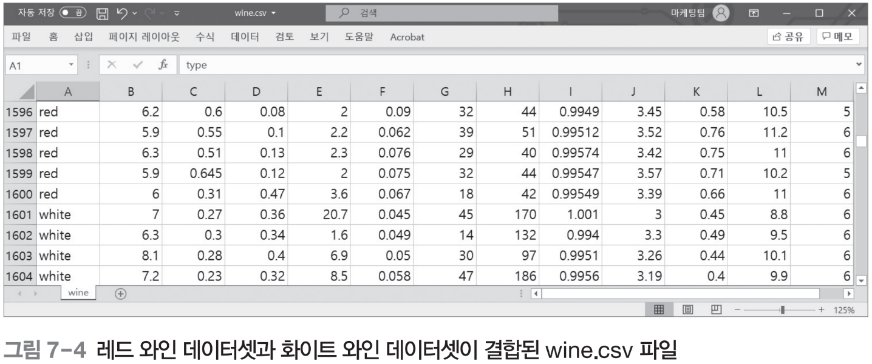
01. [기술 통계 분석 + 그래프] 와인 품질 예측하기
데이터 준비
데이터 병합하기
결합된 파일 확인하기

Slide 14
01. [기술 통계 분석 + 그래프] 와인 품질 예측하기
데이터 탐색
기본 정보 확인하기
전체 샘플은 6,497개이고 속성을 나타내는 열은 13개, 각 속성의 이름은 type부터 quality까지
속성 중에서 실수 타입(float64)은 11개, 정수 타입(int64)은 1개(quality), 객체 타입(object)이 1개(type)
독립 변수(x)는 type부터 alcohol 까지 12개, 종속 변수(y)는 1개(quality)
01 >>> print(wine.info())
<class 'pandas.core.frame.DataFrame’>
Int64Index: 6497 entries, 0 to 4897
Data columns (total 13 columns):
# Column Non-Null Count Dtype
--- ------------------------ ---------------- ---------
0 type 6497 non-null object
1 fixed acidity 6497 non-null float64
2 volatile acidity 6497 non-null float64
3 citric acid 6497 non-null float64
4 residual sugar 6497 non-null float64
5 chlorides 6497 non-null float64
6 free sulfur dioxide 6497 non-null float64
7 total sulfur dioxide 6497 non-null float64
8 density 6497 non-null float64
9 pH 6497 non-null float64
10 sulphates 6497 non-null float64
11 alcohol 6497 non-null float64
12 quality 6497 non-null int64
dtypes: float64(11), int64(1), object(1)
memory usage: 710.6+ KB
None

Slide 15
01. [기술 통계 분석 + 그래프] 와인 품질 예측하기
데이터 탐색
함수를 사용해 기술 통계 구하기
01 >>> wine.columns = wine.columns.str.replace(' ', '_')
02 >>> wine.head()
type fixed acidity volatile acidity ... sulphates alcohol quality
0 red 7.4 0.70 ... 0.56 9.4 5
1 red 7.8 0.88 ... 0.68 9.8 5
2 red 7.8 0.76 ... 0.65 9.8 5
3 red 11.2 0.28 ... 0.58 9.8 6
4 red 7.4 0.70 ... 0.56 9.4 5
[5 rows x 13 columns]
03 >>> wine.describe()
fixed_acidity volatile_acidity ... alcohol quality
count 6497.000000 6497.000000 ... 6497.000000 6497.000000
mean 7.215307 0.339666 ... 10.491801 5.818378
std 1.296434 0.164636 ... 1.192712 0.873255
Min 3.800000 0.080000 ... 8.000000 3.000000
25% 6.400000 0.230000 ... 9.500000 5.000000
50% 7.000000 0.290000 ... 10.300000 6.000000
75% 7.700000 0.400000 ... 11.300000 6.000000
max 15.900000 1.580000 ... 14.900000 9.000000
[8 rows x 12 columns]

Slide 16
01. [기술 통계 분석 + 그래프] 와인 품질 예측하기
데이터 탐색
함수를 사용해 기술 통계 구하기
[01~04행] 열이름 정렬하기
01행 열 이름에 공백이 있으면 밑줄로 바꾼 뒤 한 단어로 연결
02행 변경된 열 이름을 확인
03행 describe() 함수를 사용하여 속성별 개수, 평균, 표준편차, 최소값, 전체 데이터 백분율에 대한 25번째 백분위수(25%),
중앙값인 50번째 백분위수(50%), 75번째 백분위수(75%) 그리고 100번째 백분위수인 최대값max을 출력
04행 wine.quality.unique() 함수를 사용하여 quality 속성값 중에서 유일한 값을 출력
이를 통해 와인 품질 등급quality은 3, 4, 5, 6, 7, 8, 9의 7개 등급이 있다는 것을 알 수 있음
05행 quality.value_counts() 함수는 quality 속성값에 대한 빈도수를 보여줌
6등급인 샘플이 2,826개로 가장 많고, 9등급인 샘플이 5개로 가장 적은 것을 알 수 있음
04 >>> sorted(wine.quality.unique())
[3, 4, 5, 6, 7, 8, 9]
05 >>> wine.quality.value_counts()
6 2836
5 2138
7 1079
4 216
8 193
3 30
9 5
Name: quality, dtype: int64
9 5
Name: quality, dtype: int64

Slide 17
01. [기술 통계 분석 + 그래프] 와인 품질 예측하기
데이터 모델링
describe() 함수로 그룹 비교하기
01행 레드 와인과 화이트 와인을 구분하는 속성인 type을 기준으로 그룹을 나눈 뒤 그룹 안에서 quality 속성을 기준으로
기술 통계를 구함
02~04행 기술 통계 전부를 구할 때는 describe() 함수를 사용하지만 mean() 함수로 평균만 구하거나 std() 함수로
표준편차만 따로 구할 수도 있음
mean() 함수와 std() 함수를 묶어서 한 번에 사용하려면 04행과 같이 agg() 함수를 사용
01 >>> wine.groupby('type')['quality'].describe()
count mean std min 25% 50% 75% max
type
Red 1599.0 5.636023 0.807569 3.0 5.0 6.0 6.0 8.0
White 4898.0 5.877909 0.885639 3.0 5.0 6.0 6.0 9.0
02 >>> wine.groupby('type')['quality'].mean()
type
red 5.636023
white 5.877909
Name: quality, dtype: float64
03 >>> wine.groupby('type')['quality'].std()
type
red 0.807569
white 0.885639
Name: quality, dtype: float64
04 >>> wine.groupby('type')['quality'].agg(['mean', 'std'])
mean std
type
red 5.636023 0.807569
white 5.877909 0.885639

Slide 18
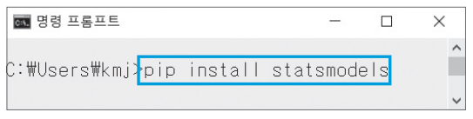
01. [기술 통계 분석 + 그래프] 와인 품질 예측하기
데이터 모델링
t-검정과 회귀 분석으로 그룹 비교하기
t-검정을 위해서는 scipy 라이브러리 패키지를 사용
회귀 분석을 위해서는 statsmodels 라이브러리 패키지를 사용
명령 프롬프트 창에서 다음과 같이 입력하여 statsmodels 패키지를 설치
01 >>> from scipy import stats
02 >>> from statsmodels.formula.api import ols, glm
03 >>> red_wine_quality = wine.loc[wine['type'] == 'red', 'quality']
04 >>> white_wine_quality = wine.loc[wine['type'] == 'white', 'quality']
05 >>> stats.ttest_ind(red_wine_quality, white_wine_quality, equal_var = False)
Ttest_indResult(statistic = -10.149363059143164, pvalue = 8.168348870049682e-24)
06 >>> Rformula = 'quality ~ fixed_acidity + volatile_acidity + citric_acid +
residual_sugar + chlorides + free_sulfur_dioxide + total_sulfur_dioxide +
density + pH + sulphates + alcohol
07 >>> regression_result = ols(Rformula, data = wine).fit()
08 >>> regression_result.summary()

Slide 19
01. [기술 통계 분석 + 그래프] 와인 품질 예측하기
데이터 모델링
t-검정과 회귀 분석으로 그룹 비교하기
<class 'statsmodels.iolib.summary.Summary’>
"""
OLS Regression Results
==========================================================================================
Dep. Variable: quality R-squared: 0.292
Model: OLS Adj. R-squared: 0.291
Method: Least Squares F-statistic: 243.3
Date: Tue, 28 Apr 2020 Prob (F-statistic): 0.00
Time: 16:19:39 Log-Likelihood: -7215.5
No. Observations: 6497 AIC: 1.445e+04
Df Residuals: 6485 BIC: 1.454e+04
Df Model: 11
Covariance Type: nonrobust
==================================================================================== coef std err t P>|t| [0.025 0.975]
-------------------------------------------------------------------------------------
Intercept 55.7627 11.894 4.688 0.000 32.447 79.079
fixed_acidity 0.0677 0.016 4.346 0.000 0.037 0.098
volatile_acidity -1.3279 0.077 -17.162 0.000 -1.480 - 1.176
citric_acid -0.1097 0.080 -1.377 0.168 -0.266 0.046
residual_sugar 0.0436 0.005 8.449 0.000 0.033 0.054
chlorides -0.4837 0.333 -1.454 0.146 -1.136 0.168
free_sulfur_dioxide 0.0060 0.001 7.948 0.000 0.004 0.007
total_sulfur_dioxide -0.0025 0.000 -8.969 0.000 -0.003 -0.002
density -54.9669 12.137 -4.529 0.000 -78.760 -31.173
pH 0.4393 0.090 4.861 0.000 0.262 0.616
sulphates 0.7683 0.076 10.092 0.000 0.619 0.917
alcohol 0.2670 0.017 15.963 0.000 0.234 0.300

Slide 20
01. [기술 통계 분석 + 그래프] 와인 품질 예측하기
데이터 모델링
t-검정과 회귀 분석으로 그룹 비교하기
Omnibus: 144.075 Durbin-Watson: 1.646
Prob(Omnibus): 0.000 Jarque-Bera (JB): 324.712
Skew: -0.006 Prob(JB): 3.09e-71
urtosis: 4.095 Cond. No. 2.49e+05
==============================================
Warnings:
[1] Errors assume that the covariance matrix of the errors is correctly
specified.
[2] The condition number is large, 2.49e+05. This might indicate that
there are
strong multicollinearity or other numerical problems.
"""

Slide 21
01. [기술 통계 분석 + 그래프] 와인 품질 예측하기
데이터 모델링
t-검정과 회귀 분석으로 그룹 비교하기
01~02행
t-검정에 필요한 scipy 패키지의 stats 함수와 회귀 분석에 필요한 statsmodels.formula.api 패키지의 ols, glm 함수를 로드
[03~04행] 그룹 분리하기
03행 레드 와인 샘플의 quality 값만 찾아서 red_wine에 저장
04행 화이트 와인 샘플의 quality 값만 찾아서 white_wine에 저장
05행 scipy 패키지의 stats.ttest_ind() 함수를 사용하여 t-검정을 하고 두 그룹 간 차이를 확인
[06~08행] 선형 회귀 분석 수행하기
06행 선형 회귀 분석식의 종속 변수(y)와 독립 변수(x1~x10)를 구성
07행 선형 회귀 모델 중에서 OLSOrdinary Least Squares 모델을 사용
08행 선형 회귀 분석과 관련된 통계값을 출력

Slide 22
01. [기술 통계 분석 + 그래프] 와인 품질 예측하기
데이터 모델링
회귀 분석 모델로 새로운 샘플의 품질 등급 예측하기
01 >>> sample1 = wine[wine.columns.difference(['quality', 'type'])]
02 >>> sample1 = sample1[0:5][:]
03 >>> sample1_predict = regression_result.predict(sample1)
04 >>> sample1_predict
0 4.997607
1 4.924993
2 5.034663
3 5.680333
4 4.997607
dtype: float64
05 >>> wine[0:5]['quality’]
0 5
1 5
2 5
3 6
4 5
Name: quality, dtype: int64

Slide 23
01. [기술 통계 분석 + 그래프] 와인 품질 예측하기
데이터 모델링
회귀 분석 모델로 새로운 샘플의 품질 등급 예측하기
06 >>> data = {"fixed_acidity" : [8.5, 8.1], "volatile_acidity":[0.8, 0.5],
"citric_acid":[0.3, 0.4], "residual_sugar":[6.1, 5.8], "chlorides":[0.055,
0.04], "free_sulfur_dioxide":[30.0, 31.0], "total_sulfur_dioxide":[98.0,
99], "density":[0.996, 0.91], "pH":[3.25, 3.01], "sulphates":[0.4, 0.35],
"alcohol":[9.0, 0.88]}
07 >>> sample2 = pd.DataFrame(data, columns= sample1.columns)
08 >>> sample2
alcohol chlorides ... total_sulfur_dioxide volatile_acidity
0 9.00 0.055 ... 98.0 0.8
1 0.88 0.040 ... 99.0 0.5
[2 rows x 11 columns]
09 >>> sample2_predict = regression_result.predict(sample2)
10 >>> sample2_predict
-0 4.809094
1 7.582129
dtype: float64

Slide 24
01. [기술 통계 분석 + 그래프] 와인 품질 예측하기
데이터 모델링
회귀 분석 모델로 새로운 샘플의 품질 등급 예측하기
[01~02행] 예측에 사용할 첫 번째 샘플 데이터 만들기
01행 wine에서 quality와 type 열은 제외하고, 회귀 분석 모델에 사용할 독립 변수만 추출하여 sample1에 저장
02행 sample1에 있는 샘플 중에서 0번~4번 5개 샘플만 추출하고, sample1에 다시 저장하여 예측에 사용할 샘플을 제작
[03~05행] 첫 번째 샘플의 quality 예측하기
03행 샘플 데이터를 회귀 분석 모델 regression_result의 예측 함수 predict()에 적용하여 수행한 뒤 결과 예측값을 sample1_predict에 저장
04행 sample1_predict를 출력하여 예측한 quality를 확인
05행 wine에서 0번부터 4번까지 샘플의 quality 값을 출력하여 sample1_predict이 맞게 예측되었는지 확인
[06~08행] 예측에 사용할 두 번째 샘플 데이터 만들기
06행 회귀식에 사용한 독립 변수에 대입할 임의의 값을 딕셔너리 형태로 제작
07행 딕셔너리 형태의 값과 sample1의 열 이름만 뽑아 데이터프레임으로 묶은 sample2를 제작
08행 sample2를 출력하여 제대로 구성되었는지 확인
[09~10행] 두 번째 샘플의 quality 예측하기
09행 샘플 데이터를 회귀 분석 모델 regression_result의 예측 함수 predict()에 적용하여 수행한 뒤 결과 예측값을 sample2_predict에 저장
10행 sample2_predict를 출력하여 예측한 quality를 확인

Slide 25
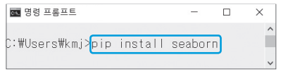
01. [기술 통계 분석 + 그래프] 와인 품질 예측하기
결과 시각화
와인 유형에 따른 품질 등급 히스토그램 그리기
명령 프롬프트 창에서 다음 명령을 입력하여 seaborn 라이브러리 패키지를 설치
그 후 파이썬 셸 창으로 돌아와 임포트
파이썬 셸 창에 명령을 입력
01 >>> import matplotlib.pyplot as plt
02 >>> import seaborn as sns
03 >>> sns.set_style('dark')
04 >>> sns.distplot(red_wine_quality, kde = True, color = "red", label = 'red
wine')
<matplotlib.axes._subplots.AxesSubplot object at 0x000001C843F36348>
05 >>> sns.distplot(white_wine_quality, kde = True, label = 'white wine')
<matplotlib.axes._subplots.AxesSubplot object at 0x000001C843F36348>
06 >>> plt.title("Quality of Wine Type")
Text(0.5, 1.0, 'Quality of Wine Type')
07 >>> plt.legend()
<matplotlib.legend.Legend object at 0x0000014F20DFA548>
08 >>> plt.show()

Slide 26
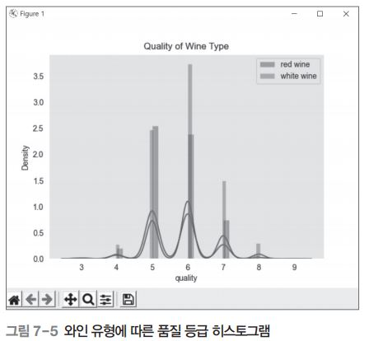
01. [기술 통계 분석 + 그래프] 와인 품질 예측하기
결과 시각화
와인 유형에 따른 품질 등급 히스토그램 그리기
파이썬 셸 창에 명령을 입력
01~02행 시각화에 필요한 패키지를 로드
[03~08행] 커널 밀도 추정(kde)을 적용한 히스토그램 그리기
03행 히스토그램 차트의 배경색 스타일을 설정
04행 레드 와인에 대한 distplot 객체를 생성
05행 화이트 와인에 대한 distplot 객체를 생성
06행 차트 제목을 설정
07행 차트 범례를 설정
08행 설정한 내용대로 차트를 표시
x축: qualit
y축: 확률 밀도 함수값

Slide 27
01. [기술 통계 분석 + 그래프] 와인 품질 예측하기
결과 시각화
부분 회귀 플롯으로 시각화하기
독립 변수가 2개 이상인 경우에는 부분 회귀 플롯을 사용하여 하나의 독립 변수가 종속 변수에 미치는 영향력을 시각화 함으로써 결과를 분석할 수 있음
01 >>> import statsmodels.api as sm
02 >>> others = list(set(wine.columns).difference(set(["quality", "fixed_acidity"])))
03 >>> p, resids = sm.graphics.plot_partregress("quality", "fixed_acidity", others, data = wine, ret_coords = True)
04 >>> plt.show()
05 >>> fig = plt.figure(figsize = (8, 13))
06 >>> sm.graphics.plot_partregress_grid(regression_result, fig = fig)
<Figure size 800x1300 with 12 Axes>
07 >>> plt.show()

Slide 28
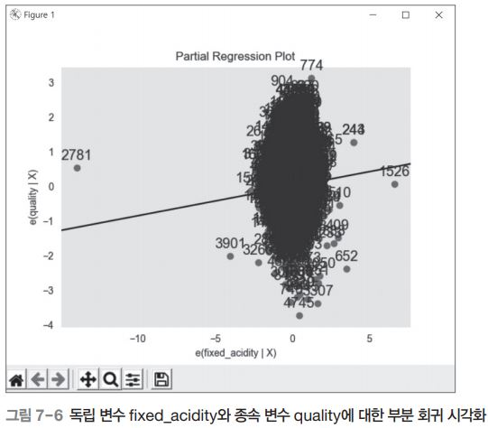
01. [기술 통계 분석 + 그래프] 와인 품질 예측하기
결과 시각화
부분 회귀 플롯으로 시각화하기
01행 부분 회귀 계산을 위해 statsmodels.api를 로드
[02~04행] fixed_acidity가 종속 변수 quality에 미치는 영향력을 시각화하기
02행 부분 회귀에 사용한 독립 변수와 종속 변수를 제외한 나머지 변수 이름을 리스트 others로 추출
03행 나머지 변수는 고정하고 fixed_acidity가 종속 변수 quality에 미치는 영향에 부분회귀를 수행
04행 부분 회귀의 결과를 플롯으로 시각화하여 나타냄

Slide 29
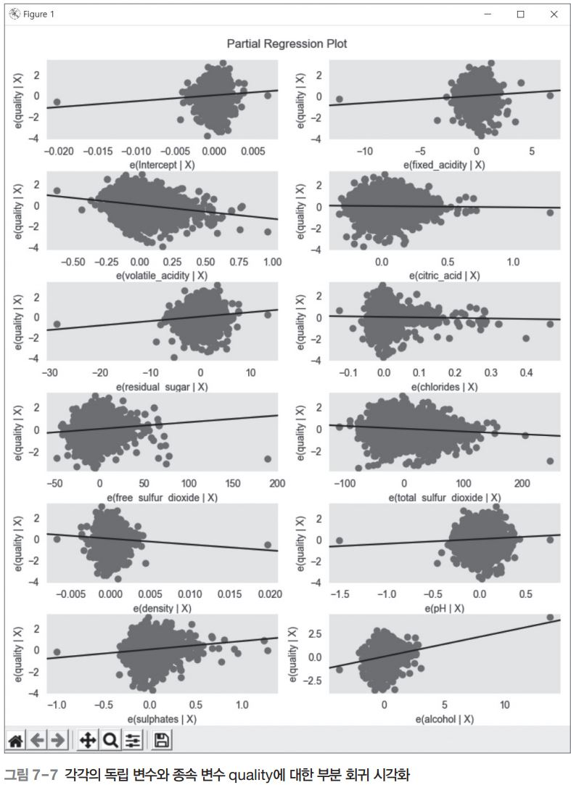
01. [기술 통계 분석 + 그래프] 와인 품질 예측하기
결과 시각화
부분 회귀 플롯으로 시각화하기
[05~07행] 각 독립 변수가 종속 변수 quality에 미치는 영향력을 시각화하기
05행 차트의 크기를 지정
06행 다중 선형 회귀 분석 결과를 가지고 있는 regression_result를 이용해 각 독립 변수의 부분 회귀 플롯을 구함
07행 부분 회귀 결과를 플롯으로 시각화하여 나타냄

Slide 30
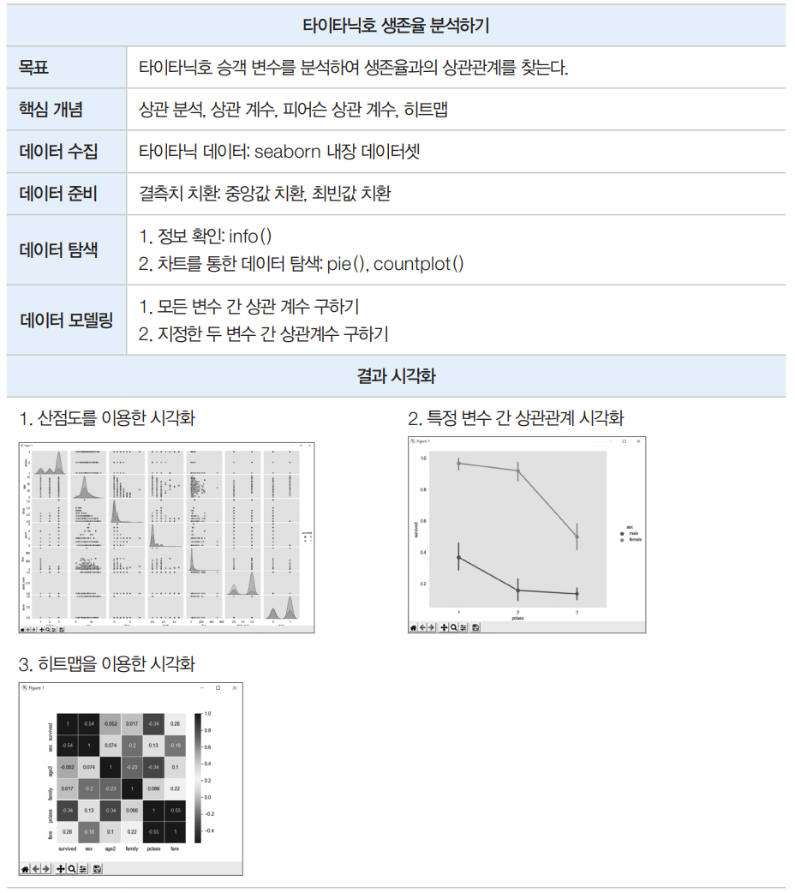
02. [상관 분석 + 히트맵] 타이타닉호 생존율 분석하기
분석 미리보기

Slide 31
02. [상관 분석 + 히트맵] 타이타닉호 생존율 분석하기
분석 미리보기
타이타닉호의 생존자와 관련된 변수의 상관관계를 찾아봄
생존과 가장 상관도가 높은 변수는 무엇인지 분석
상관 분석을 위해 피어슨 상관 계수를 사용
변수 간의 상관관계는 시각화하여 분석

Slide 32
02. [상관 분석 + 히트맵] 타이타닉호 생존율 분석하기
핵심 개념 이해
상관 분석
두 변수가 어떤 선형적 관계에 있는지를 분석하는 방법
두 변수는 서로 독립적이거나 상관된 관계일 수 있는데, 두 변수의 관계의 강도를 상관관계 라고함
상관 분석에서는 상관관계의 정도를 나타내는 단위로 모상관 계수 ρ를 사용
상관 계수는 두 변수가 연관된 정도를 나타낼 뿐 인과 관계를 설명하지 않으므로 정확한 예측치를 계산할 수는 없음
단순 상관 분석
두 변수가 어느 정도 강한 관계에 있는지 측정
다중 상관 분석
세 개 이상의 변수 간 관계의 강도를 측정
편상관 분석: 다른 변수와의 관계를 고정하고 두 변수 간 관계의 강도를 나타내는 것
상관 계수 ρ
변수 간 관계의 정도(0~1)와 방향(+, -)을 하나의 수치로 요약해주는 지수로 -1에서 +1 사이의 값을 가짐
상관 계수가 +이면 양의 상관관계이며 한 변수가 증가하면 다른 변수도 증가
상관 계수가 –이면 음의 상관관계이며 한 변수가 증가할 때 다른 변수는 감소
0.0 ~ 0.2: 상관관계가 거의 없음
0.2 ~ 0.4: 약한 상관관계가 있음
0.4 ~ 0.6: 상관관계가 있음
0.6 ~ 0.8: 강한 상관관계가 있음
0.8 ~ 1.0: 매우 강한 상관관계가 있음

Slide 33
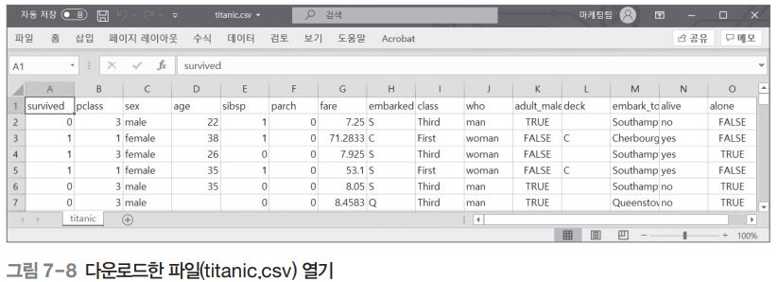
02. [상관 분석 + 히트맵] 타이타닉호 생존율 분석하기
데이터 수집
01행 seaborn 패키지를 로드
03행 titanic 데이터를 로드
04행 데이터를 CSV 파일로 저장
데이터 준비
저장한 titanic.csv 파일을 열어서 데이터 정리 작업이 필요한지 확인
01 >>> import seaborn as sns
02 >>> import pandas as pd
03 >>> titanic = sns.load_dataset("titanic")
04 >>> titanic.to_csv('C:/Users/kmj/My_Python/7장_data/titanic.csv', index = False)

Slide 34
02. [상관 분석 + 히트맵] 타이타닉호 생존율 분석하기
데이터 준비
01 >>> titanic.isnull().sum()
survived 0
pclass 0
sex 0
age 177
sibsp 0
parch 0
fare 0
embarked 2
class 0
who 0
adult_male 0
deck 688
embark_town 2
alive 0
alone 0
dtype : int64
02 >>> titanic['age'] = titanic['age'].fillna(titanic['age'].median())
03 >>> titanic['embarked'].value_counts()
S 644
C 168
Q 77
Name : embarked, dtype: int64
06 >>> titanic['embark_town'] = titanic['embark_town'].fillna('Southampton')
07 >>> titanic['deck'].value_counts()
C 59
B 47
D 33
E 32
A 15
F 13
G 4
Name: deck, dtype: int64
08 >>> titanic['deck'] = titanic['deck'].fillna('C')
09 >>> titanic.isnull().sum()
survived 0
pclass 0
sex 0
age 0
sibsp 0
parch 0
fare 0
embarked 0
class 0
who 0
adult_male 0
deck 0
embark_town 0
alive 0
alone 0
dtype: int64

Slide 35
02. [상관 분석 + 히트맵] 타이타닉호 생존율 분석하기
데이터 탐색
데이터의 기본 정보 탐색하기
01 >>> titanic.info()
<class 'pandas.core.frame.DataFrame'>
RangeIndex: 891 entries, 0 to 890
Data columns (total 15 columns):
# Column Non-Null Count Dtype
--- ------------ ---------------- ---------
0 survived 891 non-null int64
1 pclass 891 non-null int64
2 sex 891 non-null object
3 age 891 non-null float64
4 sibsp 891 non-null int64
5 parch 891 non-null int64
6 fare 891 non-null float64
7 embarked 891 non-null object
8 class 891 non-null category
9 who 891 non-null object
10 adult_male 891 non-null bool
11 deck 891 non-null category
12 embark_town 891 non-null object
13 alive 891 non-null object
14 alone 891 non-null bool
dtypes: bool(2), category(2), float64(2), int64(4), object(5)
memory usage: 80.6+ KB
02 >>> titanic.survived.value_counts()
0 549
1 342
Name: survived, dtype: int64
01행 타이타닉 데이터의 기본 정보를 확인
02행 survived 속성값의 빈도를 확인
전체 샘플의 수: 891개이고 속성은 15개
샘플 891명 중에서 생존자는 342명이고 사망자는 549명
pclass, class: 객실 등급
sibsp: 함께 탑승한 형제자매와 배우자 수
parch: 함께 탑승한 부모/자식 수
embarked, embark_town: 탑승 항구
adult_male: 성인 남자 여부
alone: 동행 여부를 True/False로 나타냄

Slide 36
02. [상관 분석 + 히트맵] 타이타닉호 생존율 분석하기
데이터 탐색
차트를 그려 데이터를 시각적으로 탐색하기
01행 차트를 그리기 위해 matplotlib.pyplot를 로드
[02~07행] 남자 승객과 여자 승객의 생존율을 pie 차트로 그리기
02행 한 줄에 두 개의 차트를 그리도록 하고 크기를 설정
03행 첫 번째 pie 차트는 남자 승객의 생존율을 나타내도록 설정
04행 두 번째 pie 차트는 여자 승객의 생존율을 나타내도록 설정
05행 첫 번째 차트의 제목을 설정
06행 두 번째 차트의 제목을 설정
07행 구성한 차트를 나타낸다.
01 >>> import matplotlib.pyplot as plt
02 >>> f,ax = plt.subplots(1, 2, figsize = (10, 5))
03 >>> titanic['survived'][titanic['sex'] == 'male'].value_counts().plot.
pie(explode = [0,0.1], autopct = '%1.1f%%', ax = ax[0], shadow = True)
<matplotlib.axes._subplots.AxesSubplot object at 0x000001DD48E0C648>
04 >>> titanic['survived'][titanic['sex'] == 'female'].value_counts().plot.
pie(explode = [0,0.1], autopct = '%1.1f%%', ax = ax[1], shadow = True)
<matplotlib.axes._subplots.AxesSubplot object at 0x000001DD491C35C8>
05 >>> ax[0].set_title('Survived (Male)')
Text(0.5, 1.0, 'Survived (Male)')
06 >>> ax[1].set_title('Survived (Female)')
Text(0.5, 1.0, 'Survived (Female)')
07 >>> plt.show()

Slide 37
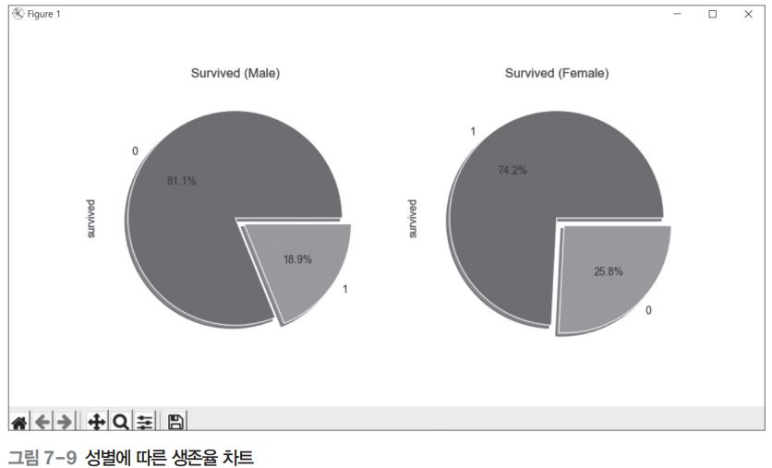
02. [상관 분석 + 히트맵] 타이타닉호 생존율 분석하기
데이터 탐색
차트를 그려 데이터를 시각적으로 탐색하기
남자 승객의 생존율: 18.9%
여자 승객의 생존율 74.2%

Slide 38
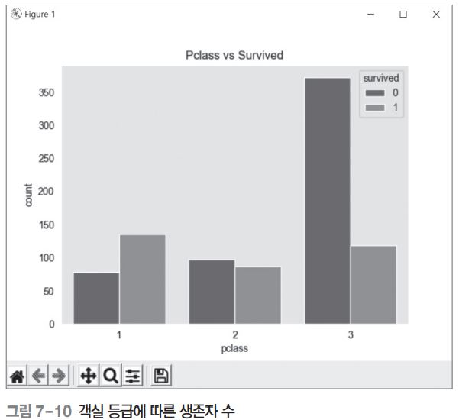
02. [상관 분석 + 히트맵] 타이타닉호 생존율 분석하기
데이터 탐색
등급별 생존자 수를 차트로 나타내기
01행 pclass 유형 1,2,3을 x축으로 하고 survived =0과 survived =1의 개수를 계산하여 y축으로 하는 countplot을 설정
02행 차트 제목을 설정
03행 구성한 차트를 나타냄
생존자(1)는 1등급에서 가장 많음
사망자(0)는 3등급에서 월등히 많음
01 >>> sns.countplot('pclass', hue = 'survived', data = titanic)
<matplotlib.axes._subplots.AxesSubplot object at 0x000001DD48E03EC8>
02 >>> plt.title('Pclass vs Survived')
Text(0.5, 1.0, 'Pclass vs Survived')
03 >>> plt.show()

Slide 39
02. [상관 분석 + 히트맵] 타이타닉호 생존율 분석하기
데이터 모델링
상관 분석을 위한 상관 계수 구하고 저장하기
01행 피어슨 상관 계수를 적용하여 상관 계수를 구함
02행 상관 계수를 출력
03행 상관 계수를 CSV 파일로 저장
01 >>> titanic_corr = titanic.corr(method = 'pearson')
02 >>> titanic_corr
survived pclass age ... fare adult_male alone
survived 1.000000 -0.338481 -0.064910 ... 0.257307 -0.557080 -0.203367
pclass -0.338481 1.000000 -0.339898 ... -0.549500 0.094035 0.135207
age -0.064910 -0.339898 1.000000 ... 0.096688 0.247704 0.171647
sibsp -0.035322 0.083081 -0.233296 ... 0.159651 -0.253586 -0.584471
parch 0.081629 0.018443 -0.172482 ... 0.216225 -0.349943 -0.583398
fare 0.257307 -0.549500 0.096688 ... 1.000000 -0.182024 -0.271832
adult_male- 0.557080 0.094035 0.247704 ... -0.182024 1.000000 0.404744
alone - 0.203367 0.135207 0.171647 ... -0.271832 0.404744 1.000000
[8 rows x 8 columns]
03 >>> titanic_corr.to_csv('C:/Users/kmj/My_Python/7장_data/titanic_corr.csv',
index = False)

Slide 40
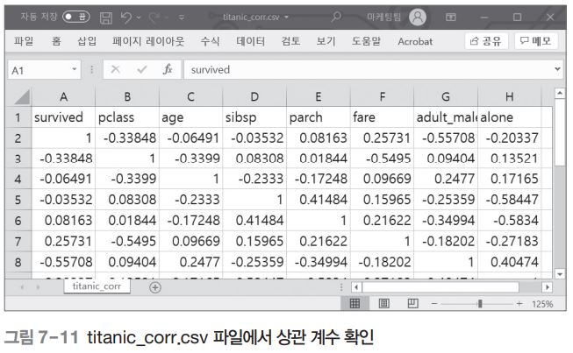
02. [상관 분석 + 히트맵] 타이타닉호 생존율 분석하기
데이터 모델링
상관 계수 확인하기
남자 성인(adult_male): 생존(survived)과 음의 상관관계
객실 등급(pclass): 음의 상관
관계, 객실 요금fare은 양의 상관관계
동행 없이 혼자 탑승한 경우(alone): 생존율이 떨어진다는 상관관계
특정 변수 사이의 상관 계수 구하기
[01~02행] 두 변수 사이의 상관 계수 구하기
01행 survived와 adult_male 변수 사이의 상관 계수를 구함
02행 survived와 fare 변수 사이의 상관 계수를 구함
01 >>> titanic['survived'].corr(titanic['adult_male'])
-0.5570800422053259
02 >>> titanic['survived'].corr(titanic['fare'])
0.2573065223849622

Slide 41
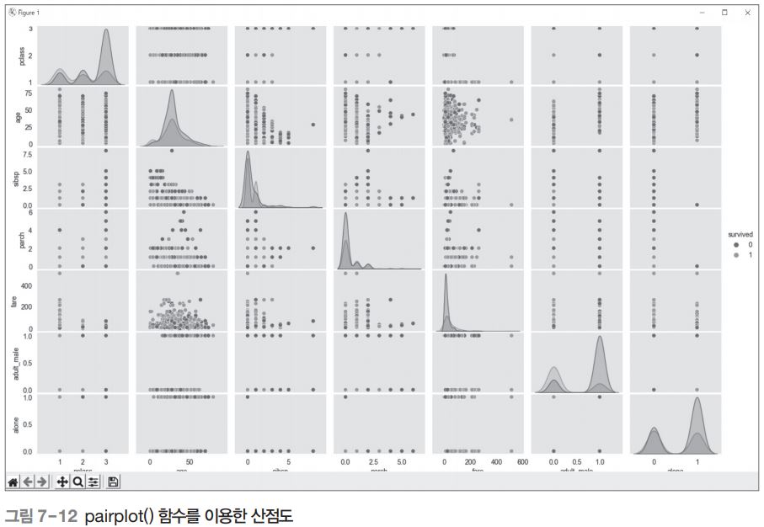
02. [상관 분석 + 히트맵] 타이타닉호 생존율 분석하기
결과 시각화
산점도로 상관 분석 시각화하기
[01~02행] 변수 간의 상관 분석 시각화를 위해 pairplot() 그리기
01행 pairplot() 함수를 사용하여 타이타닉 데이터의 차트를 그림, hue는 종속 변수를 지정
02행 pairplot을 나타냄
01 >>> sns.pairplot(titanic, hue = 'survived')
<seaborn.axisgrid.PairGrid object at 0x000001710D852A58>
02 >>> plt.show()

Slide 42
02. [상관 분석 + 히트맵] 타이타닉호 생존율 분석하기
결과 시각화
산점도로 상관 분석 시각화하기
[01~02행] 변수 간의 상관 분석 시각화를 위해 pairplot() 그리기
01행 pairplot() 함수를 사용하여 타이타닉 데이터의 차트를 그림, hue는 종속 변수를 지정
02행 pairplot을 나타냄
01 >>> sns.pairplot(titanic, hue = 'survived')
<seaborn.axisgrid.PairGrid object at 0x000001710D852A58>
02 >>> plt.show()

Slide 43
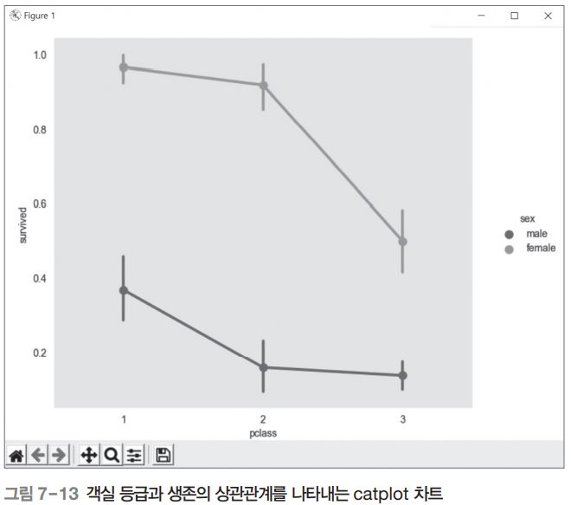
02. [상관 분석 + 히트맵] 타이타닉호 생존율 분석하기
결과 시각화
두 변수의 상관관계 시각화하기
[01~02행] 생존자의 객실 등급과 성별 관계를 catplot()로 그리기
01행 catplot() 함수를 사용하여 pclass와 survived 변수의 관계를 차트로 그림
hue인자를 이용하여 종속 변수를 sex로 지정
02행 catplot을 나타냄
01 >>> sns.catplot(x = 'pclass', y = 'survived', hue = 'sex', data = titanic, kind = 'point’)
<seaborn.axisgrid.FacetGrid object at 0x000001DD44EB4B88>
02 >>> plt.show()

Slide 44
02. [상관 분석 + 히트맵] 타이타닉호 생존율 분석하기
결과 시각화
변수 사이의 상관 계수를 히트맵으로 시각화하기
01 >>> def category_age(x):
if x < 10:
return 0
elif x < 20:
return 1
elif x < 30:
return 2
elif x < 40:
return 3
elif x < 50:
return 4
elif x < 60:
return 5
elif x < 70:
return 6
else:
return 7
02 >>> titanic['age2'] = titanic['age'].apply(category_age)
03 >>> titanic['sex'] = titanic['sex'].map({'male':1, 'female':0})
04 >>> titanic['family'] = titanic['sibsp'] + titanic['parch'] + 1
05 >>> titanic.to_csv('C:/Users/kmj/My_Python/7장_data/titanic3.csv', index =
False)
06 >>> heatmap_data = titanic[['survived', 'sex', 'age2', 'family', 'pclass',
'fare']]
07 >>> colormap = plt.cm.RdBu
08 >>> sns.heatmap(heatmap_data.astype(float).corr(), linewidths = 0.1, vmax
= 1.0, square = True, cmap = colormap, linecolor = 'white', annot = True,
annot_kws = {"size": 10})
<matplotlib.axes._subplots.AxesSubplot object at 0x000001DD4C8DBF88>
09 >>> plt.show()

Slide 45
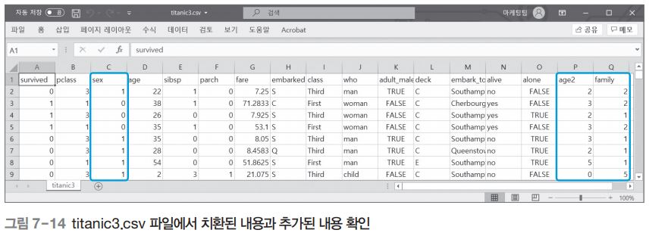
02. [상관 분석 + 히트맵] 타이타닉호 생존율 분석하기
결과 시각화
변수 사이의 상관 계수를 히트맵으로 시각화하기
[01~02행] age를 카테고리 값으로 바꾸어 age2 변수로 추가하기
01행 10살 단위로 등급을 나누어 0~7의 값으로 바꿔주는 category_age 함수를 작성
02행 category_age 함수를 적용하여 새로운 age2 열을 만들어 추가
03행 성별을 male/female에서 1/0으로 치환
04행 가족의 수를 구하여 family 열을 추가
05행 수정된 데이터프레임을 titanic3.csv로 저장

Slide 46
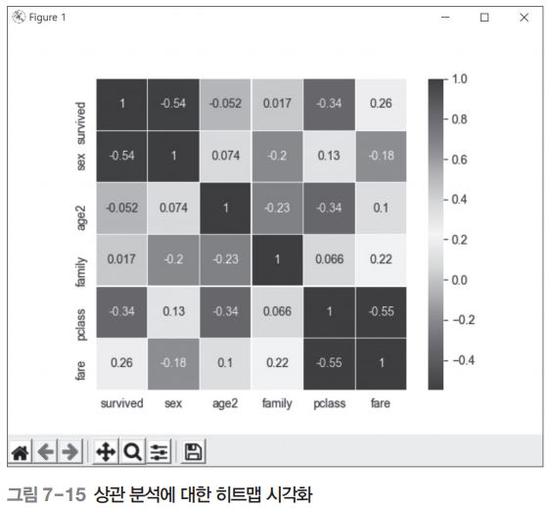
02. [상관 분석 + 히트맵] 타이타닉호 생존율 분석하기
결과 시각화
변수 사이의 상관 계수를 히트맵으로 시각화하기
[06~09행] 상관 분석 결과를 히트맵으로 나타내기
06행 히트맵에 사용할 데이터를 추출
07행 히트맵에 사용할 색상맵을 지정
08행 corr() 함수로 구한 상관 계수로 히트맵을 생성
09행 생성한 히트맵을 나타냄

Slide 47
선형회귀

Slide 48
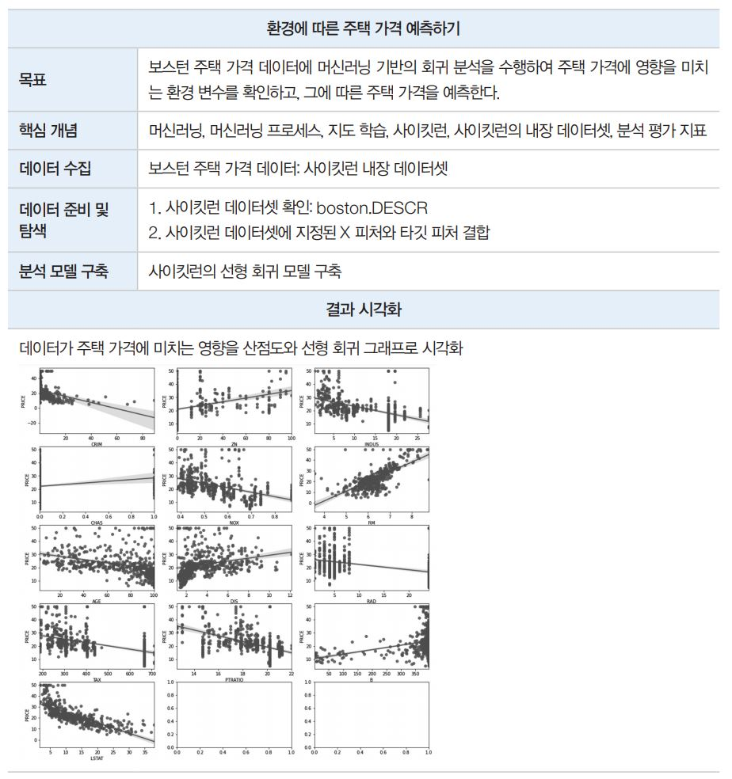
01. [선형 회귀 분석 + 산점도/선형 회귀 그래프] 환경에 따른 주택 가격 예측하기
분석 미리보기

Slide 49
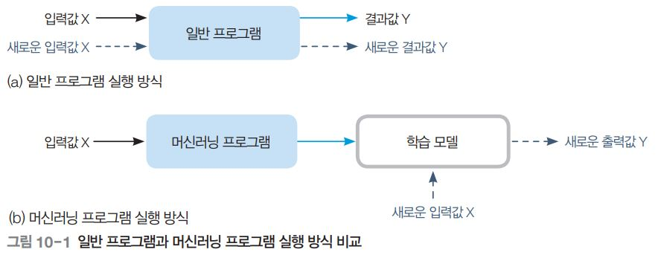
01. [선형 회귀 분석 + 산점도/선형 회귀 그래프] 환경에 따른 주택 가격 예측하기
목표설정
목표: 보스턴 주택 가격 데이터에 머신러닝 기반의 회귀 분석을 수행
주택 가격에 영향을 미치는 변수를 확인하고 그 값에 따른 주택 가격을 예측
핵심 개념 이해
머신러닝
1959년 아서 사무엘: ‘컴퓨터에 명시적인 프로그램 없이 스스로 학습할 수 있는 능력을 부여하는 연구 분야’로 정의
인간이 지식과 경험을 학습하는 방법을 적용하여 컴퓨터에 입력된 데이터에서 스스로 패턴을 찾아 학습하여 새로운 지식을 만들고 예측하는 통찰을 제공하는 AI의 한 분야

Slide 50
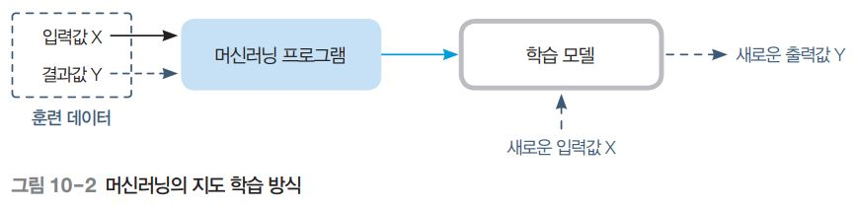
01. [선형 회귀 분석 + 산점도/선형 회귀 그래프] 환경에 따른 주택 가격 예측하기
핵심 개념 이해
머신러닝 프로세스
데이터 수집 → 데이터 전처리 및 훈련/테스트 데이터 분할 → 모델 구축 및 학습 → 모델 평가 → 예측
지도 학습
학습을 하기 위한 훈련 데이터에 입력과 출력을 같이 제공
문제(입력)에 대한 답(출력, 결과값)을 아는 상태에서 학습하는 방식
입력: 예측 변수, 속성, 특징
출력: 반응 변수, 목표 변수, 클래스, 레이블
사이킷런
파이썬으로 머신러닝을 수행하기 위한 쉽고 효율적인 개발 라이브러리를 제공
보스톤 주택 가격 데이터, 붓꽃 데이터 등과 같은 머신러닝 분석용 데이터셋 을 제공
전체 n개의 컬럼 중 앞에서 (n-1)개의 컬럼은 독립 변수 X를 의미
마지막 컬럼 은 종속 변수 Y이며, 데이터셋 객체의 target 배열로 관리

Slide 51
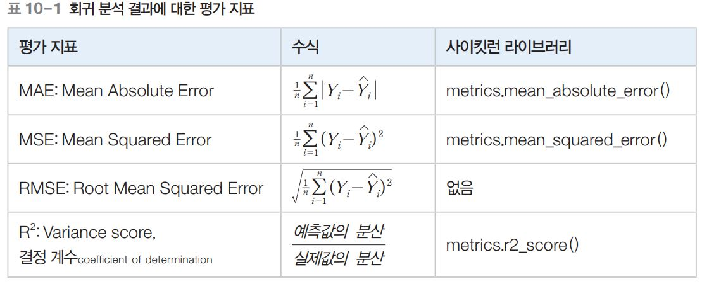
01. [선형 회귀 분석 + 산점도/선형 회귀 그래프] 환경에 따른 주택 가격 예측하기
핵심 개념 이해
분석 평가 지표
회귀 분석 결과에 대한 평가 지표는 예측값과 실제값의 차이인 오류의 크기가 됨
정확한 평가를 위해 오류의 절대값 평균이나 제곱의 평균, 제곱 평균의 제곱근 또는 분산 비율 을 사용

Slide 52
01. [선형 회귀 분석 + 산점도/선형 회귀 그래프] 환경에 따른 주택 가격 예측하기
데이터 수집, 준비 및 탐색
주피터 노트북에서 ‘10장_주택가격분석’으로 노트북 페이지를 추가하고 입력
In [2]: 사이킷런에서 제공하는 데이터셋sklearn.datasets 중에서 보스톤 주택 가격 데이터셋을 사용하기 위해 load_boston을
임포트하고, 데이터셋을 로드하여load_boston( ) 객체boston를 생성
In [1]: | !pip install sklearn
In [2]: | import numpy as np import pandas as pd from sklearn.datasets import load_boston boston = load_boston()

Slide 53
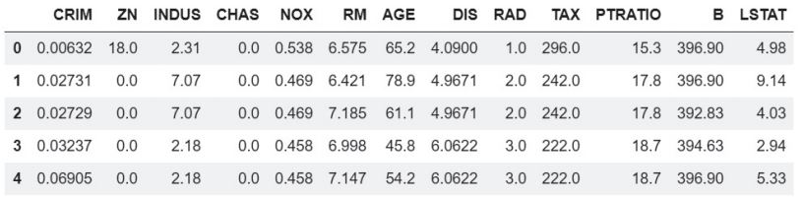
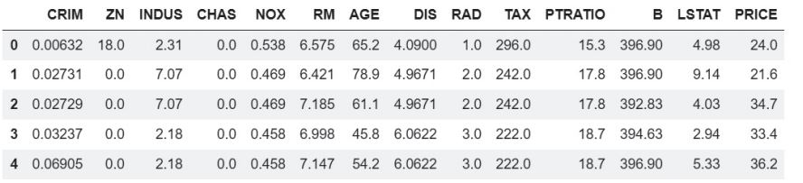
01. [선형 회귀 분석 + 산점도/선형 회귀 그래프] 환경에 따른 주택 가격 예측하기
데이터 수집, 준비 및 탐색
데이터가 이미 정리된 상태이므로 데이터셋 구성을 확인
In [3]: 데이터셋에 대한 설명boston.DESCR을 확인
In [4]: 데이터셋 객체의 data 배열boston.data, 즉 독립 변수 X가 되는 피처들을 DataFrame 자료형으로 변환하여 boston_df를 생성
boston_df의 데이터 5개를 확인bostone_df.head( )
In [5]: 데이터셋 객체의 target 배열 boston.target, 즉 종속 변수인 주택 가격(‘PRICE’) 컬럼을 boston_df에 추가
boston_df의 데이터 5개를 확인bostone_df.head( )
In [3]: | print(boston.DESCR)
In [4]: | boston_df = pd.DataFrame(boston.data, columns = boston.feature_names) boston_df.head()
Out[4]:
In [5]: | boston_df['PRICE'] = boston.target boston_df.head()
Out[5]:

Slide 54
01. [선형 회귀 분석 + 산점도/선형 회귀 그래프] 환경에 따른 주택 가격 예측하기
데이터 수집, 준비 및 탐색
데이터가 이미 정리된 상태이므로 데이터셋 구성을 확인
In [6]: 데이터셋의 형태 boston_df.shape, 즉 행의 개수(데이터 개수)와 열의 개수(변수 개수)를 확인
행의 개수가 506이므로 데이터가 506개 있으며, 열의 개수가 14이므로 변수가 14개 있음
변수 중에서 13개는 독립 변수 X가 되고, 마지막 변수 ‘PRICE’는 종속 변수 Y가 됨
In [7]: boston_df에 대한 정보를 확인boston.info( )
In [6]: | print('보스톤 주택 가격 데이터셋 크기: ', boston_df.shape)
Out[6]: | 보스톤 주택 가격 데이터셋 크기: (506, 14)
In [7]: | boston_df.info()
Out[7]: | <class 'pandas.core.frame.DataFrame'> RangeIndex: 506 entries, 0 to 505 Data columns (total 14 columns): CRIM 506 non-null float64 ZN 506 non-null float64 INDUS 506 non-null float64 CHAS 506 non-null float64 NOX 506 non-null float64 RM 506 non-null float64 AGE 506 non-null float64 DIS 506 non-null float64 RAD 506 non-null float64 TAX 506 non-null float64 PTRATIO 506 non-null float64 B 506 non-null float64 LSTAT 506 non-null float64 PRICE 506 non-null float64 dtypes: float64(14) memory usage: 55.4KB
14개의 독립 변수(피처)의 의미
CRIM: 지역별 범죄 발생률
ZN: 25,000평방피트를 초과하는 거주 지역 비율
INDUS: 비상업 지역의 넓이 비율
CHAS: 찰스강의 더미변수(1은 강의 경계, 0은 경계 아님)
NOX: 일산화질소 농도
RM: 거주할 수 있는 방 개수
AGE: 1940년 이전에 건축된 주택 비율
DIS: 5개 주요 고용센터까지 가중 거리
RAD: 고속도로 접근 용이도
TAX: 10,000달러당 재산세 비율
PTRATIO: 지역의 교사와 학생 수 비율
B: 지역의 흑인 거주 비율
LSTAT: 하위 계층의 비율
PRICE(MEDV): 본인 소유 주택 가격의 중앙값

Slide 55
01. [선형 회귀 분석 + 산점도/선형 회귀 그래프] 환경에 따른 주택 가격 예측하기
분석 모델 구축, 결과 분석 및 시각화
선형 회귀를 이용해 분석 모델 구축하기
사이킷런의 선형 분석 모델 패키지sklearn.linear_model에서 선형 회귀LinearRegression를 이용하여 분석 모델을 구축
In [8]: 사이킷런을 사용하여 머신러닝 회귀 분석을 하기 위한 LinearRegression과 데이터셋 분리 작업을 위한
train_test_split, 성능 측정을 위한 평가 지표인 mean_squared_ error, r2_score를 임포트
In [9]: PRICE 피처를 회귀식의 종속 변수 Y로 설정하고 PRICE를 제외 drop( )한 나머지 피처를 독립 변수 X로 설정
In [10]: X와 Y 데이터 506개를 학습 데이터와 평가 데이터로 7:3 비율로 분할test_size=0.3
In [8]: | from sklearn.linear_model import LinearRegression from sklearn.model_selection import train_test_split from sklearn.metrics import mean_squared_error, r2_score)
In [9]: | #X, Y 분할하기 Y = boston_df['PRICE'] X = boston_df.drop(['PRICE'], axis = 1, inplace = False)
In [10]: | #훈련용 데이터와 평가용 데이터 분할하기 X_train, X_test, Y_train, Y_test = train_test_split(X, Y, test_size = 0.3, random_state = 156)

Slide 56
01. [선형 회귀 분석 + 산점도/선형 회귀 그래프] 환경에 따른 주택 가격 예측하기
분석 모델 구축, 결과 분석 및 시각화
선형 회귀를 이용해 분석 모델 구축하기
사이킷런의 선형 분석 모델 패키지sklearn.linear_model에서 선형 회귀LinearRegression를 이용하여 분석 모델을 구축
In [11]: 선형 회귀 분석 모델 객체 lr을 생성
In [12]: 학습 데이터 XX_train와 YY_train를 가지고 학습을 수행fit( ).
In [13]: 평가 데이터 XX_test를 가지고 예측을 수행하여predict( ) 예측값YY_predict를 구함
In [11]: | #선형 회귀 분석 : 모델 생성 lr = LinearRegression()
In [12]: | #선형 회귀 분석 : 모델 훈련 lr.fit(X_train, Y_train)
Out[12]: | LinearRegression()
In [13]: | #선형 회귀 분석 : 평가 데이터에 대한 예측 수행 -> 예측 결과 Y_predict 구하기 Y_predict = lr.predict(X_test)

Slide 57
01. [선형 회귀 분석 + 산점도/선형 회귀 그래프] 환경에 따른 주택 가격 예측하기
분석 모델 구축, 결과 분석 및 시각화
선형 회귀를 이용해 분석 모델 구축하기
선형 회귀 분석 모델을 평가 지표를 통해 평가하고 회귀 계수를 확인하여 피처의 영향을 분석
In [14]: 회귀 분석은 지도 학습이므로 평가 데이터 X에 대한 결과값 YY_test를 이미 알고 있는 상태에서 평가 데이터 YY_test와
In [13]에서 구한 예측 결과Y_predict의 오차를 계산하여 모델을 평가. 평가 지표 MSE를 구하고mean_squared_error( )
구한 값의 제곱근을 계산하여np.sqrt(mse) 평가 지표 RMSE를 구함 그리고 평가 지표 R2 을 구함r2_score( )
In [15]: 선형 회귀의 Y절편 lr.intercept_과 각 피처의 회귀 계수 lr.coef_를 확인
In [14]: | mse = mean_squared_error(Y_test, Y_predict) rmse = np.sqrt(mse) print('MSE : {0:.3f}, RMSE : {1:.3f}'.format(mse, rmse)) print('R^2(Variance score) : {0:.3f}'.format(r2_score(Y_test, Y_predict)))
Out[14]: | MSE : 17.297, RMSE : 4.159 R^2(Variance score) : 0.757
In [15]: | print('Y 절편 값: ', lr.intercept_) print('회귀 계수 값: ', np.round(lr.coef_, 1))
Out[15]: | Y 절편 값: 40.995595172164336 회귀 계수 값: [-0.1 0.1 0. 3. -19.8 3.4 0. -1.7 0.4 -0. -0.9 0. -0.6]

Slide 58
01. [선형 회귀 분석 + 산점도/선형 회귀 그래프] 환경에 따른 주택 가격 예측하기
분석 모델 구축, 결과 분석 및 시각화
선형 회귀를 이용해 분석 모델 구축하기
선형 회귀 분석 모델을 평가 지표를 통해 평가하고 회귀 계수를 확인하여 피처의 영향을 분석
In [16]: 회귀 모델에서 구한 회귀 계수 값lr.coef_과 피처 이름X.columns을 묶어서 Series 자료 형으로 만들고, 회귀 계수 값을
기준으로 내림차순으로 정렬하여 ascending=False 확인sort_ values( )
회귀 모델 결과를 토대로 보스톤 주택 가격에 대한 회귀식
YPRICE = -0.11XCRIM + 0.07XZN + 0.03XINDUS + 3.05XCHAS – 19.80XNOX + 3.35XRM + 0.01XAGE - 1.74XDIS + 0.36XRAD - 0.01XTAX - 0.92XPTRATIO + 0.01XB - 0.57XLSTAT + 41.00
In [16]: | coef = pd.Series(data = np.round(lr.coef_, 2), index = X.columns) coef.sort_values(ascending = False)
Out[16]: | RM 3.35 CHAS 3.05 RAD 0.36 ZN 0.07 INDUS 0.03 B 0.01 AGE 0.01 TAX -0.01 CRIM -0.11 LSTAT -0.57 PTRATIO -0.92 DIS -1.74 NOX -19.80 dtype: float64

Slide 59
01. [선형 회귀 분석 + 산점도/선형 회귀 그래프] 환경에 따른 주택 가격 예측하기
회귀 분석 결과를 산점도 + 선형 회귀 그래프로 시각화하기
선형 회귀를 이용해 분석 모델 구축하기
In [17]: 시각화에 필요한 모듈을 임포트
In [18]: 독립 변수인 13개 피처와 종속 변수인 주택 가격, PRICE와의 회귀 관계를 보여주는 13개 그래프를 subplots()를
사용하여 5행 3열 구조로 모아서 나타냄
aborn의 regplot()은 산점도 그래프와 선형 회귀 그래프를 함께 그려줌
In [17]: | import matplotlib.pyplot as plt import seaborn as sns
In [18]: | fig, axs = plt.subplots(figsize = (16, 16), ncols = 3, nrows = 5) x_features = ['CRIM', 'ZN', 'INDUS', 'CHAS', 'NOX', 'RM', 'AGE', 'DIS’, 'RAD', 'TAX', 'PTRATIO', 'B', 'LSTAT'] for i, feature in enumerate(x_features): row = int(i/3) col = i%3 sns.regplot(x = feature, y = 'PRICE', data = boston_df, ax = axs[row][col])

Slide 60
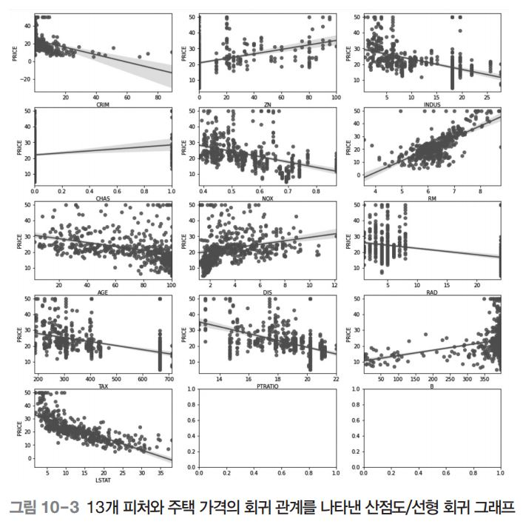
01. [선형 회귀 분석 + 산점도/선형 회귀 그래프] 환경에 따른 주택 가격 예측하기
회귀 분석 결과를 산점도 + 선형 회귀 그래프로 시각화하기
선형 회귀를 이용해 분석 모델 구축하기

Slide 61
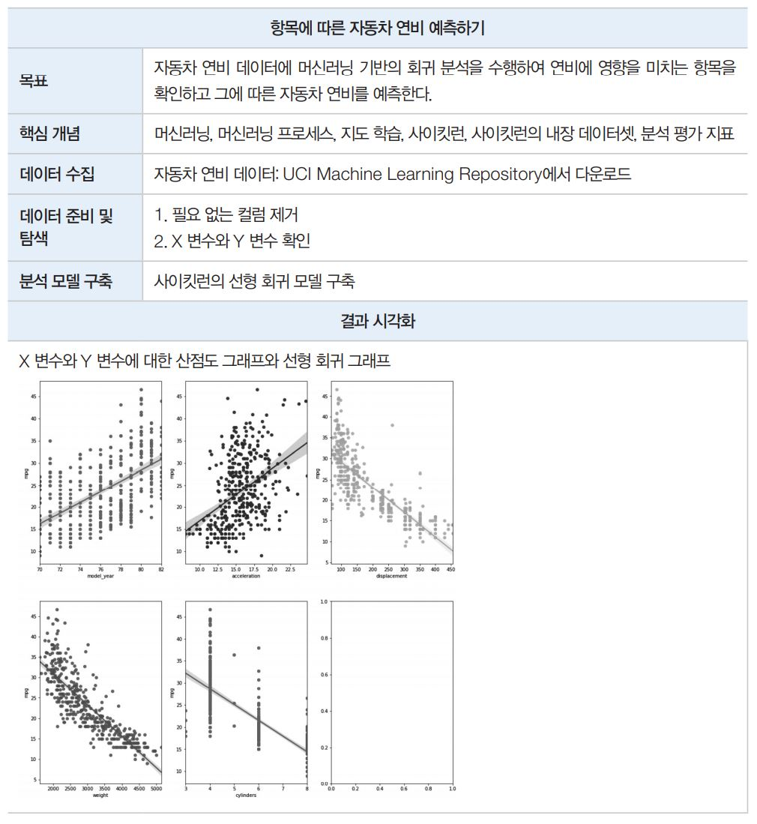
02. [회귀 분석 + 산점도/선형 회귀 그래프] 항목에 따른 자동차 연비 예측하기
분석 미리보기

Slide 62
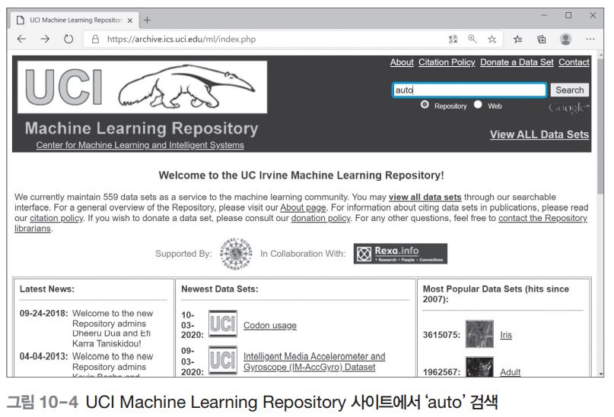
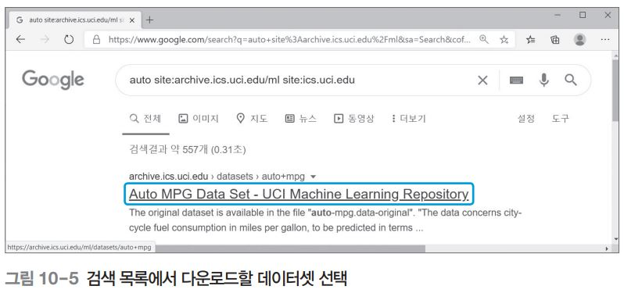
02. [회귀 분석 + 산점도/선형 회귀 그래프] 항목에 따른 자동차 연비 예측하기
데이터 수집
자동차 연비 데이터 다운로드하기
검색 결과 목록에서 ‘Auto MPG Data Set - UCI Machine Learning Repository 클릭

Slide 63
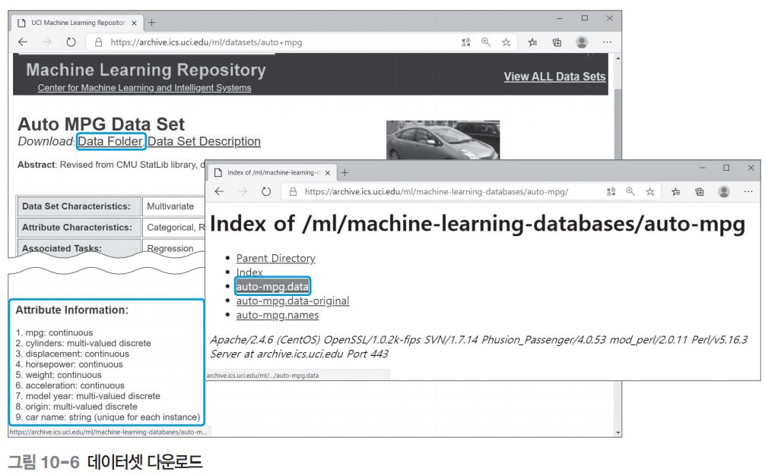
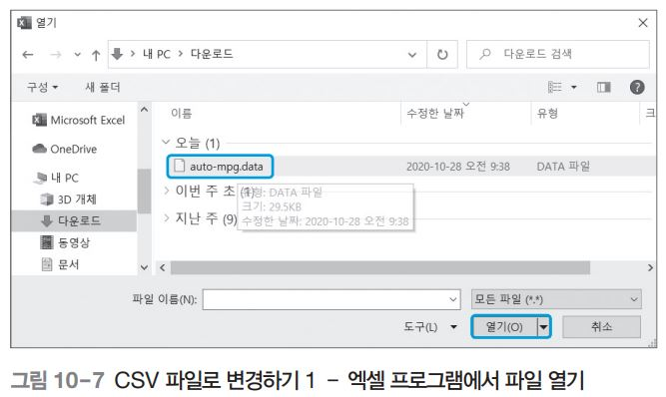
02. [회귀 분석 + 산점도/선형 회귀 그래프] 항목에 따른 자동차 연비 예측하기
데이터 수집
Data Folder를 클릭하여 ‘auto-mpg.data’를 다운로드
CSV 파일로 변경하기

Slide 64
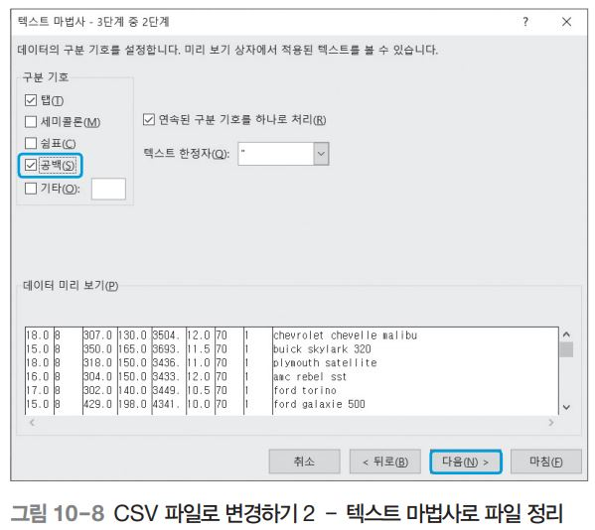
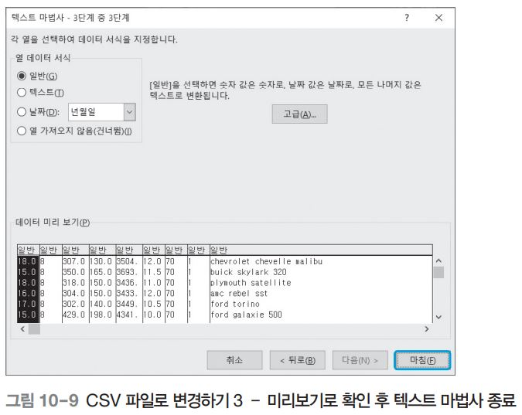
02. [회귀 분석 + 산점도/선형 회귀 그래프] 항목에 따른 자동차 연비 예측하기
데이터 수집
1단계는 버튼을 클릭, 2단계에서는 [구분 기호]로 ‘공백’을 선택하고 버튼을 클릭
텍스트 마법사 3단계에서 데이터 미리 보기를 확인하고 버튼을 클릭

Slide 65
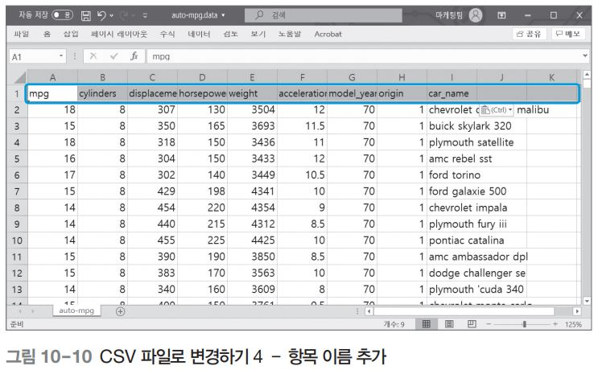
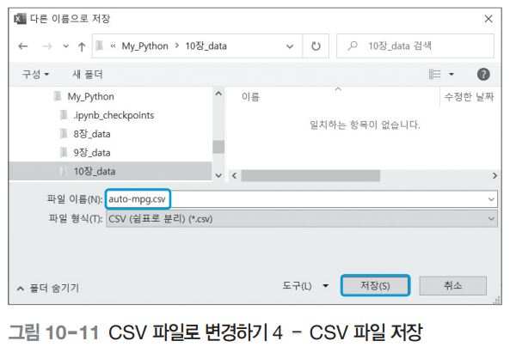
02. [회귀 분석 + 산점도/선형 회귀 그래프] 항목에 따른 자동차 연비 예측하기
데이터 수집
항목을 구분하기 위해 열 이름을 추가
행을 삽입하고 열 이름으로 mpg, cylinders, displacement, horsepower, weight, acceleration, model_year, origin, car_name을 각각 입력
My_Python 폴더에 10장_data 폴더를 만들고 파일을 ‘auto-mpg.csv’로 저장

Slide 66
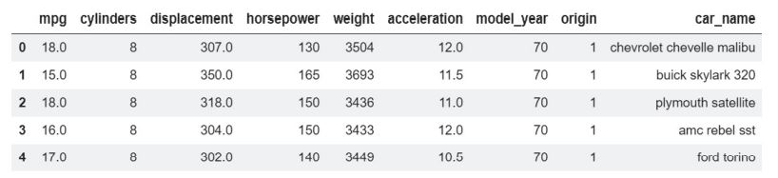
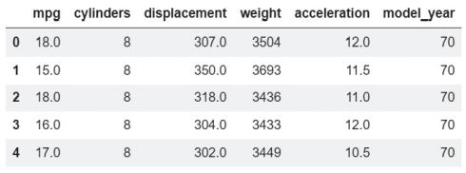
02. [회귀 분석 + 산점도/선형 회귀 그래프] 항목에 따른 자동차 연비 예측하기
데이터 준비 및 탐색
분석에 필요 없는 컬럼을 제거하고 데이터셋의 내용을 확인
In [2]: 데이터셋의 형태data_df.shape를 확인해보면, 398행과 9열로 구성되어 있음
398개 데이터에 9개 컬럼이 있으므로 파일 내용이 DataFrame으로 잘 저장되었다는 것을 알 수 있음
데이터 5개를 출력하여 내용을 확인data_df.head( ).
In [3] 피처 중에서 car_name, origin, horsepower는 분석에 사용하지 않으므로 제거data_ df.drop( ) 후 확인data_df.head( ).
In [1]: | import numpy as np import pandas as pd data_df = pd.read_csv('./10장_data/auto-mpg.csv', header = 0, engine = 'python')
In [2]: | print('데이터셋 크기: ', data_df.shape) data_df.head()
Out[2]: | 데이터셋 크기: (398, 9)
In [3]: | data_df = data_df.drop(['car_name', 'origin', 'horsepower'], axis = 1, inplace = False) data_df.head()
Out[3]:

Slide 67
02. [회귀 분석 + 산점도/선형 회귀 그래프] 항목에 따른 자동차 연비 예측하기
데이터 준비 및 탐색
분석에 필요 없는 컬럼을 제거하고 데이터셋의 내용을 확인
In [4]: 분석에 사용할 데이터셋의 형태data_df.shape를 확인
In [5]: 분석에 사용할 데이터셋의 정보data_df.info( )를 확인
In [4]: | print('데이터셋 크기: ', data_df.shape)
Out[4]: | 데이터셋 크기: (398, 6)
In [5]: | data_df.info()
Out[5]: | <class 'pandas.core.frame.DataFrame'> RangeIndex: 398 entries, 0 to 397 Data columns (total 6 columns): mpg 398 non-null float64 cylinders 398 non-null int64 displacement 398 non-null float64 weight 398 non-null int64 acceleration 398 non-null float64 year 398 non-null int64 dtypes: float64(3), int64(3) memory usage: 18.7 KB

Slide 68
02. [회귀 분석 + 산점도/선형 회귀 그래프] 항목에 따른 자동차 연비 예측하기
분석 모델 구축, 결과 분석 및 시각화
선형 회귀 분석 모델 구축하기
자동차 연비 예측을 위해 다음과 같이 선형 회귀 분석 모델을 구축
In [6]: 사이킷런을 사용하여 머신러닝 선형 회귀 분석을 하기 위한 LinearRegression과 데이터셋 분리 작업을 위한
train_test_split, 성능 측정을 위한 평가 지표인 mean_squared_ error, r2_score를 임포트
In [7]: 자동차 연비를 예측하는 것이 프로젝트의 목표이므로, mpg 피처를 회귀식의 종속 변수 Y로 설정하고, mpg를 제외한
나머지 피처를 독립 변수 X로 설정
In [8]: 데이터를 7:3 비율 test_size=0.3로 분할하여 train_test_split( ) 학습 데이터와 평가 데이터로 설정
In [6]: | from sklearn.linear_model import LinearRegression from sklearn.model_selection import train_test_split from sklearn.metrics import mean_squared_error, r2_score
In [7] | #X, Y 분할하기 Y = data_df['mpg'] X = data_df.drop(['mpg'], axis = 1, inplace = False)
In [8]: | #훈련용 데이터와 평가용 데이터 분할하기 X_train, X_test, Y_train, Y_test = train_test_split(X, Y, test_size = 0.3, random_state = 0)

Slide 69
02. [회귀 분석 + 산점도/선형 회귀 그래프] 항목에 따른 자동차 연비 예측하기
분석 모델 구축, 결과 분석 및 시각화
선형 회귀 분석 모델 구축하기
자동차 연비 예측을 위해 다음과 같이 선형 회귀 분석 모델을 구축
In [9]: 선형 회귀 분석 모델 객체인 lr을 생성
In [10]: 학습 데이터 XX_train와 YY_train를 가지고 학습을 수행fit( )
In [11]: 평가 데이터 XX_test로 예측을 수행하여predict( ) 예측값 YY_predict를 구함
In [9]: | #선형 회귀 분석 : 모델 생성 lr = LinearRegression()
In [10] | #선형 회귀 분석 : 모델 훈련 lr.fit(X_train, Y_train)
Out[10]: | LinearRegression()
In [11]: | #선형 회귀 분석 : 평가 데이터에 대한 예측 수행 -> 예측 결과 Y_predict 구하기 Y_predict = lr.predict(X_test)

Slide 70
02. [회귀 분석 + 산점도/선형 회귀 그래프] 항목에 따른 자동차 연비 예측하기
분석 모델 구축, 결과 분석 및 시각화
선형 회귀 분석 모델 구축하기
평가 지표를 통해 선형 회귀 분석 모델을 평가하고 회귀 계수를 확인하여 자동차 연비에 끼치는 피처의 영향을 분석
In [12]: 회귀 분석은 지도 학습이므로 평가 데이터 X에 대한 YY_test를 이미 알고 있음
평가 데이터의 결과값 Y_test과 예측 결과값 Y_predict의 오차를 계산하여 모델을 평가하는데, mean_ squared_error()를
이용하여 평가 지표 MSE를 구하고 구한 값의 제곱근을 계산하여 평가 지표 RMSE를 구한다. 그리고 r2_score()를
이용하여 평가 지표 R2를 구함
In [13]: 선형 회귀의 Y절편 lr.intercept_과 각 피처의 회귀 계수lr.coef_를 확인
In [12]: | mse = mean_squared_error(Y_test, Y_predict) rmse = np.sqrt(mse) print('MSE : {0:.3f}, RMSE : {1:.3f}'.format(mse, rmse)) print('R^2(Variance score) : {0:.3f}'.format(r2_score(Y_test, Y_predict)))
Out[12]: | MSE : 12.278, RMSE : 3.504 R^2(Variance score) : 0.808
In [13] | print('Y 절편 값: ', np.round(lr.intercept_, 2)) print('회귀 계수 값: ', np.round(lr.coef_, 2))
Out[13]: | Y 절편 값: -17.55 회귀 계수 값: [-0.14 0.01 -0.01 0.2 0.76]

Slide 71
02. [회귀 분석 + 산점도/선형 회귀 그래프] 항목에 따른 자동차 연비 예측하기
분석 모델 구축, 결과 분석 및 시각화
선형 회귀 분석 모델 구축하기
평가 지표를 통해 선형 회귀 분석 모델을 평가하고 회귀 계수를 확인하여 자동차 연비에 끼치는 피처의 영향을 분석
In [14]: 회귀 모델에서 구한 회귀 계수 값 lr.coef_과 피처 이름 X.columns을 묶어서 Series 자료 형으로 만들고, 회귀 계수 값을
기준으로 내림차순 ascending = False으로 정렬 sort_values( )하여 회귀 계수 값이 큰 항목을 확인
회귀 모델 결과로 자동차 연비를 예측하는 회귀식
Ympg = -0.14Xcylinders + 0.01Xdisplacement - 0.01Xweight + 0.20Xacceleration + 0.76Xmodel_year – 17.55
In [14]: | coef = pd.Series(data = np.round(lr.coef_, 2), index = X.columns) coef.sort_values(ascending = False)
Out[14]: | model_year 0.76 acceleration 0.20 displacement 0.01 weight -0.01 cylinders -0.14 dtype: float64

Slide 72
02. [회귀 분석 + 산점도/선형 회귀 그래프] 항목에 따른 자동차 연비 예측하기
분석 모델 구축, 결과 분석 및 시각화
선형 회귀 분석 모델 구축하기
평가 지표를 통해 선형 회귀 분석 모델을 평가하고 회귀 계수를 확인하여 자동차 연비에 끼치는 피처의 영향을 분석
In [15]: 시각화에 필요한 모듈을 임포트
In [16]: subplots()를 사용하여 독립 변수인 5개 피처 ['model_year', 'acceleration', 'displacement', 'weight', 'cylinders']와 종속 변수인
연비 mpg와의 회귀 관계를 보여주는 5개 그래프를 2행 3열 구조로 나타낸
In [15]: | import matplotlib.pyplot as plt import seaborn as sns
In [16]: | fig, axs = plt.subplots(figsize = (16, 16), ncols = 3, nrows = 2) x_features = ['model_year', 'acceleration', 'displacement’, 'weight', 'cylinders'] plot_color = ['r', 'b', 'y', 'g', 'r'] for i, feature in enumerate(x_features): row = int(i/3) col = i%3 sns.regplot(x = feature, y = 'mpg', data = data_df, ax = axs[row][col], color = plot_color[i])

Slide 73
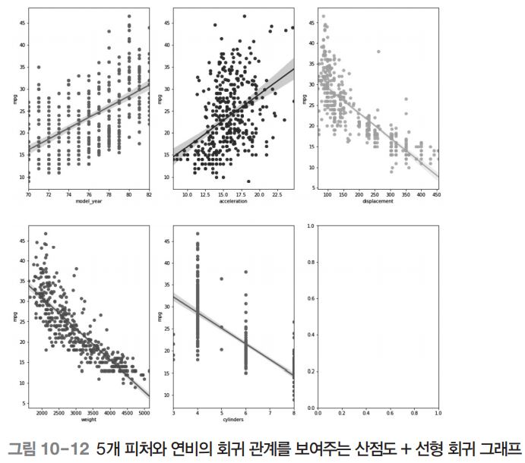
02. [회귀 분석 + 산점도/선형 회귀 그래프] 항목에 따른 자동차 연비 예측하기
분석 모델 구축, 결과 분석 및 시각화
선형 회귀 분석 모델 구축하기
평가 지표를 통해 선형 회귀 분석 모델을 평가하고 회귀 계수를 확인하여 자동차 연비에 끼치는 피처의 영향을 분석

Slide 74
02. [회귀 분석 + 산점도/선형 회귀 그래프] 항목에 따른 자동차 연비 예측하기
분석 모델 구축, 결과 분석 및 시각화
선형 회귀 분석 모델 구축하기
완성된 자동차 연비 예측 모델을 사용하여 임의의 데이터를 입력하면 연비를 예측할 수 있음
In [17]: 5개 항목(독립 변수)을 입력하면 변수에 저장
In [18]: 변수를 회귀 모델에 적용하여 예측 결과값을 구함
In [17]: | print("연비를 예측하고 싶은 차의 정보를 입력해주세요.") cylinders_1 = int(input("cylinders : ")) displacement_1 = int(input("displacement : ")) weight_1 = int(input("weight : ")) acceleration_1 = int(input("acceleration : ")) model_year_1 = int(input("model_year : "))
Out[17]: | 연비를 예측하고 싶은 차의 정보를 입력해주세요. cylinders : 8 displacement : 350 weight : 3200 acceleration : 22 model_year : 99
In [18]: | mpg_predict = lr.predict([[cylinders_1, displacement_1, weight_1, acceleration_1 , model_year_1]])
In [19]: | print("이 자동차의 예상 연비(MPG)는 %.2f입니다." %mpg_predict)
Out[19]: | 이 자동차의 예상 연비(MPG)는 41.32입니다
키보드로 값을 입력한 후 [Enter] 누르기

Slide 75
분류 분석

Slide 76
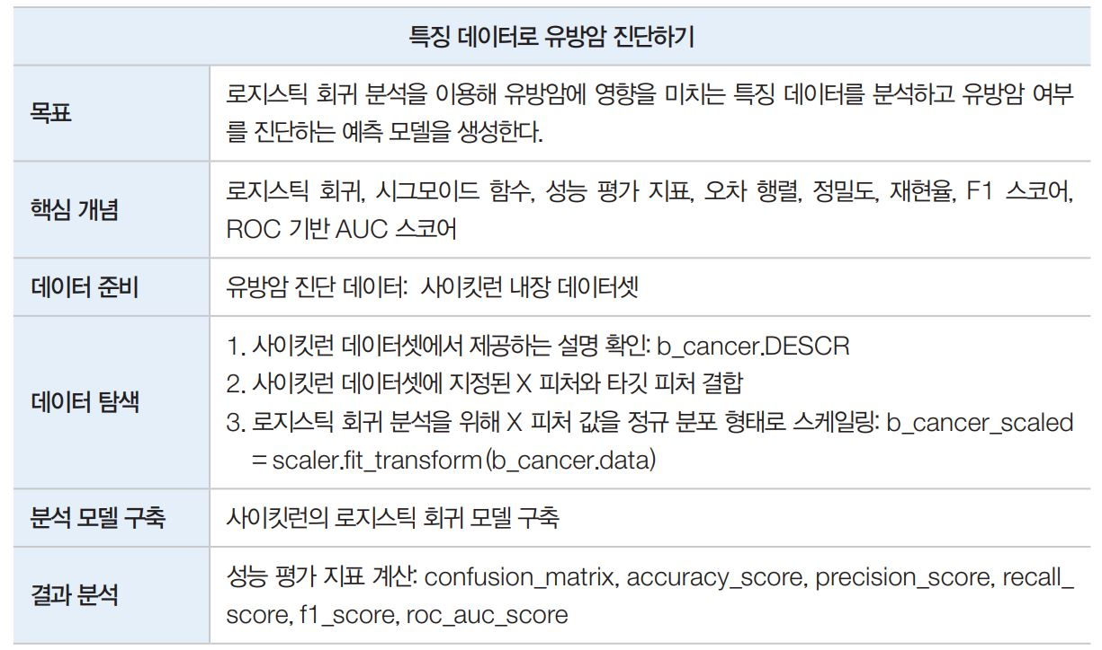
01. [로지스틱 회귀 분석] 특징 데이터로 유방암 진단하기
분석 미리보기

Slide 77
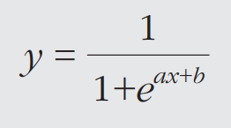
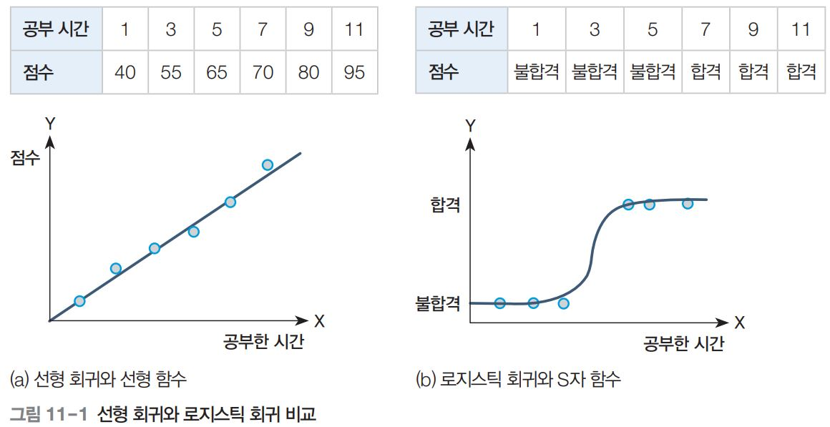
01. [로지스틱 회귀 분석] 특징 데이터로 유방암 진단하기
목표설정
목표: 유방암 특징을 측정한 데이터에 로지스틱 회귀 분석을 수행하여 유방암 발생을 예측
핵심 개념 이해
로지스틱 회귀
분류에 사용하는 기법으로 선형 회귀와 달리 S자 함수를 사용하여 참(True, 1)과 거짓(False, 0)을 분류
시그모이드 함수
로지스틱 회귀에서 사용하는 S자 함수
x의 값이 커지면 y의 값은 1에 근사하게 되고 x의 값이 작아지면 y의 값은 0에 근사하게 되어 S자 형태의 그래프가 됨
두 개의 값을 분류하는 이진 분류에 많이 사용
방정식

Slide 78
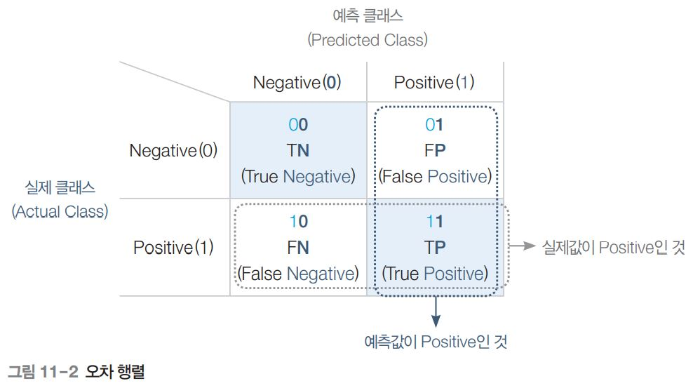
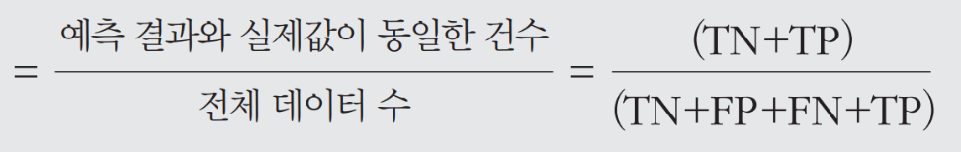
01. [로지스틱 회귀 분석] 특징 데이터로 유방암 진단하기
핵심 개념 이해
로지스틱 회귀
선형 회귀 모델은 실제값과 예측값의 오차에 기반한 지표를 사용
로지스틱 회귀 모델은 이진 분류 결과를 평가하기 위해 오차 행렬에 기반한 성능 지표인 정밀도, 재현율, F1 스코어,
ROC_AUC를 사용
오차 행렬
행렬을 사용해 이진 분류의 예측 오류를 나타내는 지표
행은 실제 클래스의 Negative/Positive 값 / 열은 예측 클래스의 Negative/ Positive
TN: Negative가 참인 경우 TP: Positive가 참인 경우
FN: Negative가 거짓인 경우 FP: Positive가 거짓인 경우
사이킷런에서는 오차 행렬을 구하기 위해 confusion_matrix 함수를 제공
정확도

Slide 79
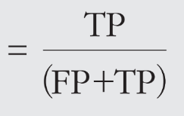
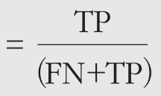
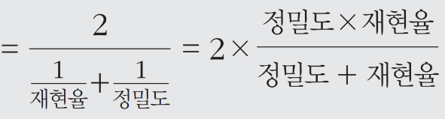
01. [로지스틱 회귀 분석] 특징 데이터로 유방암 진단하기
핵심 개념 이해
정밀도
예측이 Positive인 것(FP+TP) 중에서, 참인 것(TP)의 비율을 의미
정밀도는 Positive 예측 성능을 더 정밀하게 평가하기 위한 지표로 사용
사이킷런에서는 정밀도를 구하기 위해 precision_score 함수를 제공
재현율
실제값이 Positive인 것(FN+TP) 중에서 참인 것(TP)의 비율을 의미
실제 Positive인 데이터를 정확히 예측했는지 평가하는 지표 (민감도 또는 TPR)
사이킷런에서는 재현율을 구하기 위해 recall_score 함수를 제공
F1 스코어
정밀도와 재현율을 결합한 평가 지표
정밀도와 재현율이 서로 트레이드 오프 관계(상충 관계)인 문제점을 고려하여 정확한 평가를 위해 많이 사용
사이킷런에서는 F1 스코어를 구하기 위해 f1_score 함수를 제공
정밀도
재현율
F1 스코어

Slide 80
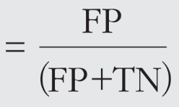
01. [로지스틱 회귀 분석] 특징 데이터로 유방암 진단하기
핵심 개념 이해
ROC 기반 AUC 스코어
오차 행렬의 FPR이 변할 때 TPR이 어떻게 변하는지를 나타내는 곡선
FPR: 실제 Negative인 데이터를 Positive로 거짓False으로 예측한 비율
TPR: 실제 Positive인 데이터를 참True으로 예측한 비율(재현율)
ROC 기반의 AUC 값은 ROC 곡선 밑의 면적을 구한 것으로 1에 가까울수록 좋은 성능을 의미
사이킷런에서는 ROC 기반의 AUC를 구하기 위해 roc_auc_score 함수를 제공
FPR

Slide 81
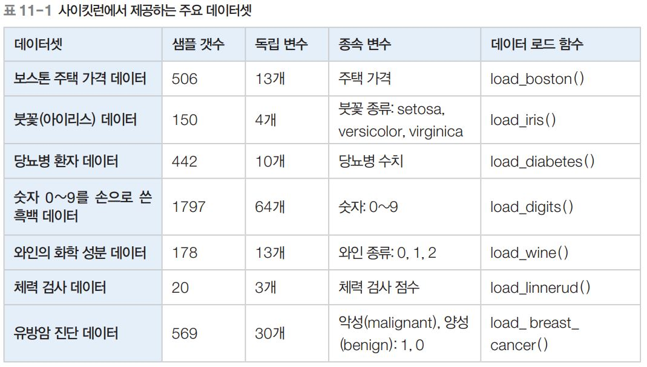
01. [로지스틱 회귀 분석] 특징 데이터로 유방암 진단하기
데이터 준비 및 탐색
사이킷런에서 제공하는 데이터셋

Slide 82
01. [로지스틱 회귀 분석] 특징 데이터로 유방암 진단하기
데이터 준비 및 탐색
사이킷런의 유방암 진단 데이터셋 사용하기
데이터 준비하기
In [1]: 사이킷런에서 제공하는 데이터셋sklearn.datasets중에서 유방암 진단 데이터셋을 사용하기 위해 load_breast_cancer를 임포트
In [2]: 데이터셋을 로드하여 객체b_cancer를 생성
In [1]: | import numpy as np import pandas as pd from sklearn.datasets import load_breast_cancer
In [2]: | b_cancer = load_breast_cancer()

Slide 83
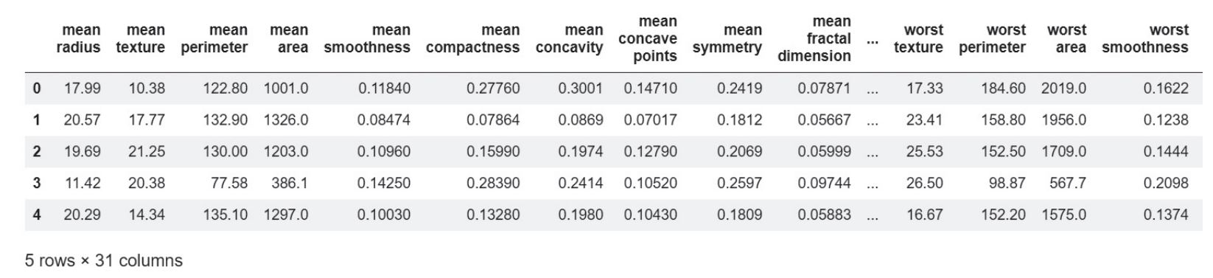
01. [로지스틱 회귀 분석] 특징 데이터로 유방암 진단하기
데이터 준비 및 탐색
사이킷런의 유방암 진단 데이터셋 사용하기
데이터 탐색하기
In [3]: 데이터셋에 대한 설명을 확인
In [4]: 데이터셋 객체의 data 배열b_cancer.data, 즉 독립 변수 X가 되는 피처를 DataFrame 자료형으로 변환하여 b_cancer_df를
생성
In [5]: 유방암 유무 class로 사용할 diagnosis 컬럼을 b_cancer_df에 추가하고 데이터셋 객체의 target 컬럼b_cancer.target을 저장
In [6]: b_cancer_df의 데이터 샘플 5개를 출력b_cancer_df.head( )하여 확인
In [3]: | print(b_cancer.DESCR)
In [4]: | b_cancer_df = pd.DataFrame(b_cancer.data, columns = b_cancer.feature_names)
In [5]: | b_cancer_df['diagnosis']= b_cancer.target
In [6]: | b_cancer_df.head()
Out:[6]

Slide 84
01. [로지스틱 회귀 분석] 특징 데이터로 유방암 진단하기
데이터 준비 및 탐색
사이킷런의 유방암 진단 데이터셋 사용하기
데이터셋의 크기와 독립 변수 X가 되는 피처에 대한 정보를 확인
In [7]: b_cancer_df.shape를 사용하여 데이터셋의 행의 개수(데이터 샘플 개수)와 열의 개수(변수 개수)를 확인
행의 개수가 569이므로 데이터 샘플이 569개, 열의 개수가 31이므로 변수가 31개 있음
In [8]: b_cancer_df에 대한 정보를 확인b_cancer_df.info( ) / 30개의 피처(독립 변수 X) 이름과 1개의 종속 변수 이름을 확인 가능
diagnosis는 악성이면 1, 양성이면 0의 값이므로 유방암 여부에 대한 이진 분류의 class로 사용할 종속 변수가 됨
In [7]: | print('유방암 진단 데이터셋 크기: ', b_cancer_df.shape)
Out:[7] | 유방암 진단 데이터셋 크기: (569, 31)
In [8]: | b_cancer_df.head()
Out:[8] | <class 'pandas.core.frame.DataFrame'> RangeIndex: 569 entries, 0 to 568 Data columns (total 31 columns): mean radius 569 non-null float64 mean texture 569 non-null float64 mean perimeter 569 non-null float64 mean area 569 non-null float64 mean smoothness 569 non-null float64 mean compactness 569 non-null float64 mean concavity 569 non-null float64 mean concave points 569 non-null float64 mean symmetry 569 non-null float64 mean fractal dimension 569 non-null float64 radius error 569 non-null float64 texture error 569 non-null float64 perimeter error 569 non-null float64 area error 569 non-null float64 ….
Out:[8] | …. smoothness error 569 non-null float64 compactness error 569 non-null float64 concavity error 569 non-null float64 concave points error 569 non-null float64 symmetry error 569 non-null float64 fractal dimension error 569 non-null float64 worst radius 569 non-null float64 worst texture 569 non-null float64 worst perimeter 569 non-null float64 worst area 569 non-null float64 worst smoothness 569 non-null float64 worst compactness 569 non-null float64 worst concavity 569 non-null float64 worst concave points 569 non-null float64 worst symmetry 569 non-null float64 worst fractal dimension 569 non-null float64 diagnosis 569 non-null int32 dtypes: float64(30), int32(1) memory usage: 135.7 KB

Slide 85
01. [로지스틱 회귀 분석] 특징 데이터로 유방암 진단하기
데이터 준비 및 탐색
사이킷런의 유방암 진단 데이터셋 사용하기
로지스틱 회귀 분석에 피처로 사용할 데이터를 평균이 0, 분산이 1이 되는 정규 분포 형태로 맞춤
In [9]: 사이킷런의 전처리 패키지에 있는 정규 분포 스케일러를 임포트하고 사용할 객체scaler를 생성
In [10]: 피처로 사용할 데이터b_cancer.data에 대해 정규 분포 스케일링을 수행scaler.fit_ transform( )하여 b_cancer_scaled에 저장
In [11]~[12]: 정규 분포 스케일링 후에 값이 조정된 것을 확인
In [9]: | from sklearn.preprocessing import StandardScaler scaler = StandardScaler()
In [10]: | b_cancer_scaled = scaler.fit_transform(b_cancer.data)
In [11]: | print(b_cancer.data[0])
Out:[11] | [1.799e+01 1.038e+01 1.228e+02 1.001e+03 1.184e-01 2.776e-01 3.001e-01 1.471e-01 2.419e-01 7.871e-02 1.095e+00 9.053e-01 8.589e+00 1.534e+02 6.399e-03 4.904e-02 5.373e-02 1.587e-02 3.003e-02 6.193e-03 2.538e+01 1.733e+01 1.846e+02 2.019e+03 1.622e-01 6.656e-01 7.119e-01 2.654e-01 4.601e-01 1.189e-01]
In [12]: | print(b_cancer_scaled[0])
Out:[12] | [ 1.09706398 -2.07333501 1.26993369 0.9843749 1.56846633 3.28351467 2.65287398 2.53247522 2.21751501 2.25574689 2.48973393 -0.56526506 2.83303087 2.48757756 -0.21400165 1.31686157 0.72402616 0.66081994 1.14875667 0.90708308 1.88668963 -1.35929347 2.30360062 2.00123749 1.30768627 2.61666502 2.10952635 2.29607613 2.75062224 1.93701461]

Slide 86
01. [로지스틱 회귀 분석] 특징 데이터로 유방암 진단하기
분석 모델 구축 및 결과 분석
로지스틱 회귀를 이용하여 분석 모델 구축하기
In [13]: 필요한 모듈을 임포트
In [14]: diagnosis를 Y, 정규 분포로 스케일링한 b_cancer_scaled를 X로 설정
In [15]: 전체 데이터 샘플 569개를 학습 데이터:평가 데이터=7:3으로 분할test_size=0.3함
In [16]: 로지스틱 회귀 분석 모델 객체lr_b_cancer를 생성
In [17]: 학습 데이터X_train, Y_train로 모델 학습을 수행fit( )함
In [18]: 학습이 끝난 모델에 대해 평가 데이터 XX_test를 가지고 예측을 수행predict( )하여 예측값 YY_predict를 구함
In [13]: | from sklearn.linear_model import LogisticRegression from sklearn.model_selection import train_test_split
In [14]: | #X, Y 설정하기 Y = b_cancer_df['diagnosis'] X = b_cancer_scaled
In [15]: | #훈련용 데이터와 평가용 데이터 분할하기 X_train, X_test, Y_train, Y_test = train_test_split(X, Y, test_size = 0.3, random_state = 0)
In [16]: | #로지스틱 회귀 분석: (1) 모델 생성 lr_b_cancer = LogisticRegression()
In [17]: | #로지스틱 회귀 분석: (2) 모델 훈련 lr_b_cancer.fit(X_train, Y_train)
Out:[17] | LogisticRegression()
In [18]: | #로지스틱 회귀 분석: (3) 평가 데이터에 대한 예측 수행 -> 예측 결과 Y_predict 구하기 Y_predict = lr_b_cancer.predict(X_test)

Slide 87

01. [로지스틱 회귀 분석] 특징 데이터로 유방암 진단하기
분석 모델 구축 및 결과 분석
로지스틱 회귀를 이용하여 분석 모델 구축하기
주피터 노트북 버전 확인
실습하는 아나콘다의 주피터 노트북 버전에 따라 실행 결과가 조금 다르게 나타날 수 있음
노트북 화면 상단의 [Help]- [About] 메뉴에서 확인

Slide 88
01. [로지스틱 회귀 분석] 특징 데이터로 유방암 진단하기
분석 모델 구축 및 결과 분석
생성한 모델의 성능 확인하기
In [19]: 필요한 모듈을 임포트
In [20]: 평가를 위해 7:3으로 분할한 171개의 test 데이터에 대해 이진 분류의 성능 평가 기본이 되는 오차 행렬을 구함
실행 결과를 보면 TN이 60개, FP가 3개, FN이 1개, TP가 107개인 오차 행렬이 구해짐
In [21]: 성능 평가 지표인 정확도, 정밀도, 재현율, F1 스코어, ROC-AUC 스코어를 구함
In [22]~[23]: 성능 평가 지표를 출력하여 확인
In [19]: | from sklearn.metrics import confusion_matrix, accuracy_score from sklearn.metrics import precision_score, recall_score, f1_score, roc_auc_score
In [20]: | #오차 행렬 confusion_matrix(Y_test, Y_predict)
Out:[20] | array([[ 60, 3], [ 1, 107]], dtype = int64)
In [21]: | acccuracy = accuracy_score(Y_test, Y_predict) precision = precision_score(Y_test, Y_predict) recall = recall_score(Y_test, Y_predict) f1 = f1_score(Y_test, Y_predict) roc_auc = roc_auc_score(Y_test, Y_predict)
In [22]: | print('정확도: {0:.3f}, 정밀도: {1:.3f}, 재현율: {2:.3f}, F1: {3:.3f}'.format(acccuracy,precision,recall,f1))
Out:[22] | 정확도: 0.977, 정밀도: 0.973, 재현율: 0.991, F1: 0.982
In [23]: | print('ROC_AUC: {0:.3f}'.format(roc_auc))
Out:[23] | ROC_AUC: 0.972

Slide 89

02. [결정 트리 분석 + 산점도/선형 회귀 그래프] 센서 데이터로 움직임 분류하기
분석 미리보기

Slide 90

02. [결정 트리 분석 + 산점도/선형 회귀 그래프] 센서 데이터로 움직임 분류하기
목표 설정
목표: 스마트폰에서 수집한 센서 데이터를 분석하여 사람의 움직임을 분류 하는 모델을 생성
새로운 데이터에 대해 움직임 유형을 예측해서 분류
핵심 개념 이해
결정 트리
머신러닝 알고리즘 중에서 직관적으로 이해하기 쉬운 것으로 다중 분류에 많이 사용
데이터 안에서 if/else 기반으로 규칙을 찾아 학습하여 트리 구조의 분류 규칙을 만듬
결정 트리의 구조는 규칙 조건(if)을 나타내는 규칙 노드와 분류가 결정된 클래스 값이 표시된 리프 노드로 구성
데이터의 균일도를 계산하는 대표 적인 방법으로 정보 이득 지수와 지니 계수가 있음

Slide 91
02. [결정 트리 분석 + 산점도/선형 회귀 그래프] 센서 데이터로 움직임 분류하기
핵심 개념 이해
정보 이득 지수
정보 이득은 엔트로피 개념을 기반으로 함
엔트로피: 데이터 집합의 혼잡도를 의미
데이터 집합에 다른 데이터 = 균일도가 떨어짐 → 혼잡도가 높아지므로 엔트로피가 높아짐
데이터 집합에 같은 데이터 = 균일도가 높아짐 → 혼잡도가 떨어지므로 엔트로피가 낮아짐
정보 이득 지수: 혼잡도가 줄어들어 얻게 되는 이득을 의미하는 것으로, ‘1-엔트로피’로 계산
결정 트리: 정보 이득 지수가 높은 피처를 분할 기준으로 사용
지니 계수
소득의 불균형 정도를 나타내는 것인데 머신러닝에서 지니 계수는 데이터의 순도를 나타내기 위해 사용
결정 트리에서는 지니 계수가 높을수록 순도가 낮은 데이터 집합을 의미
지니 계수가 0이면 완전 순수한 데이터 집합을 의미

Slide 92


02. [결정 트리 분석 + 산점도/선형 회귀 그래프] 센서 데이터로 움직임 분류하기
핵심 개념 이해
DecisionTreeClassifie
사이킷런에서 제공하는 결정 트리 분류 모델
Graphviz
패키지 결정 트리 시각화에 사용하는 패키지
다이어그램을 그리기 위해 AT&T에서 개발한 그래프 시각화 오픈 소스 프로그램

Slide 93

02. [결정 트리 분석 + 산점도/선형 회귀 그래프] 센서 데이터로 움직임 분류하기
데이터 준비
센서 데이터 다운로드하기
UCI Machine Learning Repository에 접속하여 ‘human activity recognition’을 검색

Slide 94

02. [결정 트리 분석 + 산점도/선형 회귀 그래프] 센서 데이터로 움직임 분류하기
데이터 준비
센서 데이터 다운로드하기
검색 결과 목록에서 ‘Human Activity Recognition Using Smartphones Data Set’을 클릭

Slide 95

02. [결정 트리 분석 + 산점도/선형 회귀 그래프] 센서 데이터로 움직임 분류하기
데이터 준비
센서 데이터 다운로드하기
‘Human Activity Recognition Using Smartphones Data Set’ 페이지가 나타나면 ‘Data Folder’를 클릭하고, 나타난 페이지에서 ‘UCI HAR Dataset.zip’을 클릭하여 다운로드

Slide 96

02. [결정 트리 분석 + 산점도/선형 회귀 그래프] 센서 데이터로 움직임 분류하기
데이터 준비
센서 데이터 다운로드하기
‘My_Python 폴더에 11장_data 폴더를 만든 뒤 다운로드한 ‘UCI HAR Dataset.zip’ 파일을 옮기고 폴더 이름을 ‘UCI_HAR_Dataset’으로 변경(하위 폴더의 이름도 함께 변경)

Slide 97

02. [결정 트리 분석 + 산점도/선형 회귀 그래프] 센서 데이터로 움직임 분류하기
데이터 탐색
훈련용과 테스트용 데이터셋 확인하기
다운로드한 데이터에 대한 설명은 README.txt 파일에 나와있음
activity_labels.txt를 보면 WALKING, WALKING_UPSTAIRS, WALKING_ DOWNSTAIRS, SITTING, STANDING, LAYING과 같은 6가지 움직임이 있는 것을 확인
결정 트리 모델을 사용해서 이 6가지 움직임을 분류

Slide 98
02. [결정 트리 분석 + 산점도/선형 회귀 그래프] 센서 데이터로 움직임 분류하기
데이터 탐색
훈련용과 테스트용 데이터셋 확인하기
주피터 노트북에서 ‘11장_결정트리분석’으로 노트북 페이지를 추가하고 입력
In [1]: 필요한 모듈을 임포트하고 설치되어 있는 pandas 버전을 확인
오류체크 (ValueError)
확인한 pandas 버전이 0.24.2보다 높은 경우 ‘ValueError : Duplicate names are not allowed.’라는 오류가 발생
features_name에 중복된 이름이 있는데 pandas 최신 버전에서는 이를 금지하고 있어서 발생
다음 명령어를 입력하여 컬럼 이름 중복을 허용하는 하위 버전으로 pandas를 다시 설치
In [1]: | import numpy as np import pandas as pd pd.__version__
Out:[1] | ‘0.24.2'
!pip install pandas = = 0.24.2

Slide 99

02. [결정 트리 분석 + 산점도/선형 회귀 그래프] 센서 데이터로 움직임 분류하기
데이터 탐색
훈련용과 테스트용 데이터셋 확인하기
주피터 노트북에서 ‘11장_결정트리분석’으로 노트북 페이지를 추가하고 입력
In [2]~[5]: 피처 이름이 있는 features.txt 파일을 열어서 내용을 확인
561개 피처가 있는데 feature_name만 추출해서 리스트로 저장
In [2]: | #피처 이름 파일 읽어오기 feature_name_df = pd.read_csv('./11장_data/UCI_HAR_Dataset/UCI_HAR_ Dataset/features.txt', sep = '\s+', header = None, names = ['index', 'feature_name'], engine = 'python')
In [3]: | feature_name_df.head()
Out:[3]
In [4]: | feature_name_df.shape
Out:[4] | (561, 2)
In [5]: | #index 제거하고, feature_name만 리스트로 저장 feature_name = feature_name_df.iloc[:, 1].values.tolist()
In [6]: | feature_name[:5]
Out:[6] | ['tBodyAcc-mean()-X', 'tBodyAcc-mean()-Y', 'tBodyAcc-mean()-Z', 'tBodyAcc-std()-X', 'tBodyAcc-std()-Y']

Slide 100
02. [결정 트리 분석 + 산점도/선형 회귀 그래프] 센서 데이터로 움직임 분류하기
데이터 탐색
훈련용과 테스트용 데이터셋 확인하기
X_train, X_test, Y_train, Y_test 데이터 파일도 분석에 사용할 수 있도록 준비
In [7]~[8]: train 폴더와 test 폴더에는 훈련용 X/Y 데이터와 테스트용 X/Y 데이터가 txt 파일로 들어 있음
파일을 읽어서 저장하고 크기를 확인하면X_train.shape, Y_train.shape, X_test. shape, Y_test.shape 훈련용 데이터는 7,352개,
테스트용 데이터는 2,947개로 구성된 것을 확인 가능
In [7]: | X_train = pd.read_csv('./11장_data/UCI_HAR_Dataset/UCI_HAR_Dataset/ train/X_train.txt', sep='\s+', names = feature_ name, engine = 'python') X_test = pd.read_csv('./11장_data/UCI_HAR_Dataset/UCI_HAR_Dataset/ test/X_test.txt', sep='\s+', names = feature_ name, engine = 'python') Y_train = pd.read_csv('./11장_data/UCI_HAR_Dataset/UCI_HAR_Dataset/ train/y_train.txt', sep='\s+', header = None, names = ['action'], engine = 'python') Y_test = pd.read_csv('./11장_data/UCI_HAR_Dataset/UCI_HAR_Dataset/ test/y_test.txt' , sep = '\s+', header = None, names = ['action'], engine = 'python')
Out:[7] | C:\Users\kmj\Anaconda3\lib\site-packages\pandas\io\parsers.py:702: UserWarning: Duplicate names specified. This will raise an error in the future. return _read(filepath_or_buffer, kwds)
In [8]: | X_train.shape, Y_train.shape, X_test.shape, Y_test.shape
Out:[8] | ((7352, 561), (7352, 1), (2947, 561), (2947, 1)

Slide 101

02. [결정 트리 분석 + 산점도/선형 회귀 그래프] 센서 데이터로 움직임 분류하기
데이터 탐색
훈련용과 테스트용 데이터셋 확인하기
X_train, X_test, Y_train, Y_test 데이터 파일도 분석에 사용할 수 있도록 준비
In [9]~[10]: 훈련용 X 데이터는 feature_name에서 확인했던 561개 피처로 구성되어 있음
In [11]: Y 데이터는 6가지 움직임에 대한 레이블(분류할 class)값으로 되어있으므로, 각 레이블의 데이터 개수value_counts( )를 확인
In [9]: | X_train.info()
Out:[9] | <class 'pandas.core.frame.DataFrame'> RangeIndex: 7352 entries, 0 to 7351 Columns: 561 entries, tBodyAcc-mean()-X to angle(Z,gravityMean) dtypes: float64(561) memory usage: 31.5 MB
In [10]: | X_train.head()
Out:[10]
In [11]: | print(Y_train['action'].value_counts())
Out:[11] | 6 1407 5 1374 4 1286 1 1226 2 1073 3 986 Name: action, dtype: int64

Slide 102
02. [결정 트리 분석 + 산점도/선형 회귀 그래프] 센서 데이터로 움직임 분류하기
데이터 탐색
훈련용과 테스트용 데이터셋 확인하기
X_train, X_test, Y_train, Y_test 데이터 파일도 분석에 사용할 수 있도록 준비
In [12]: 레이블 이름이 있는 파일인 activity_labels.txt에서 label_name만 추출해 리스트로 저장
In [12]: | label_name_df = pd.read_csv('./11장_data/UCI_HAR_Dataset/UCI_HAR_Dataset/activity_labels.txt’, sep = '\s+', header = None, names = ['index', 'label'], engine = 'python')
In [13]: | #index 제거하고, feature_name만 리스트로 저장 label_name = label_name_df.iloc[:, 1].values.tolist()
In [14]: | label_name
Out:[14] | ['WALKING', 'WALKING_UPSTAIRS', 'WALKING_DOWNSTAIRS', 'SITTING', 'STANDING', 'LAYING']

Slide 103
02. [결정 트리 분석 + 산점도/선형 회귀 그래프] 센서 데이터로 움직임 분류하기
분석 모델 구축 및 결과 분석
결정 트리 분류 분석 모델 구축하기
6개 움직임을 분류하기 위한 결정 트리 모델을 구축
In [15]: 사이킷런을 사용하여 결정 트리 분류 분석을 하기 위해 sklearn.tree 패키지에 있는 DecisionTreeClassifier 모듈을 임포트
In [16]: 훈련용 데이터와 테스트용 데이터는 이미 준비되어 있으므로 모델 생성 작업을 수행
In [17]: 모델 훈련을 수행, 훈련이 끝나고 출력된 결정 트리 모델의 매개변수에서 riterion = 'gini'는 분할 기준으로 지니
계수를 사용한다는 의미
In [18]: 평가 데이터로 예측을 수행하고 예측값을 Y_predict에 저장
In [15]: | from sklearn.tree import DecisionTreeClassifier
In [16]: | #결정 트리 분류 분석: 모델 생성 dt_HAR = DecisionTreeClassifier(random_state=156)
In [17]: | #결정 트리 분류 분석: 모델 훈련 dt_HAR.fit(X_train, Y_train)
Out:[17] | DecisionTreeClassifier(class_weight = None, criterion = 'gini', max_depth = None,max_features = None, max_leaf_nodes = None, min_impurity_decrease = 0.0, min_impurity_split = None, min_samples_leaf = 1, min_samples_split = 2, min_weight_fraction_leaf = 0.0, presort = False, random_state = 156, splitter = 'best')
In [18]: | #결정 트리 분류 분석: 평가 데이터에 예측 수행 -> 예측 결과로 Y_predict 구하기 Y_predict = dt_HAR.predict(X_test)

Slide 104
02. [결정 트리 분석 + 산점도/선형 회귀 그래프] 센서 데이터로 움직임 분류하기
분석 모델 구축 및 결과 분석
결정 트리 분류 분석 모델 구축하기
결과 분석하기 - 생성된 결정 트리 모델의 분류 정확도 성능을 확인
In [19]: 정확도 측정을 위해 accuracy_score 모듈을 임포트
In [20]: 테스트용 데이터의 Y_test 값과 결정 트리 모델에서 예측한 Y_predict의 오차를 기반으로 계산한 정확도 점수를 확인
In [21]: 결정 트리 모델 학습을 통해 자동 설정되어 있는 하이퍼 매개변수를 확인
결정 트리 모델의 하이퍼 매개변수를 수정하면 정확도를 높일 수 있음
In [19]: | from sklearn.metrics import accuracy_score
In [20]: | accuracy = accuracy_score(Y_test, Y_predict) print('결정 트리 예측 정확도: {0:.4f}'.format(accuracy))
Out:[20] | 결정 트리 예측 정확도: 0.8548
In [21]: | print('결정 트리의 현재 하이퍼 매개변수: \n', dt_HAR.get_params())
Out:[21] | 결정 트리의 현재 하이퍼 매개변수: {'ccp_alpha': 0.0, 'class_weight': None, 'criterion': 'gini', 'max_ depth': None, 'max_features': None, 'max_leaf_nodes': None, 'min_ impurity_decrease': 0.0, 'min_impurity_split': None, 'min_samples_ leaf': 1, 'min_samples_split': 2, 'min_weight_fraction_leaf': 0.0, 'presort': 'deprecated', 'random_state': 156, 'splitter': 'best'}

Slide 105
02. [결정 트리 분석 + 산점도/선형 회귀 그래프] 센서 데이터로 움직임 분류하기
분석 모델 구축 및 결과 분석
결정 트리 분류 분석 모델 구축하기
정확도를 검사하여 최적의 하이퍼 매개변수를 찾는 작업을 해주는 GridSearchCV 모듈을 사용
In [22]: GridSearchCV 모듈을 임포트
In [23]: GridSearchCV를 사용하여 결정 트리의 하이퍼 매개변수 중에서 트리의 깊이를 6, 8, 10, 12, 16, 20, 24로 변경하면서
결정 트리 모델 7개를 생성하여 모델 학습grid_cv.fit( )을 수행
In [22]: | from sklearn.model_selection import GridSearchCV
In [23]: | params = { 'max_depth' : [6, 8, 10, 12, 16, 20, 24] } grid_cv = GridSearchCV(dt_HAR, param_grid = params, scoring = 'accuracy', cv = 5, return_train_score = True) grid_cv.fit(X_train, Y_train)
Out:[23] | GridSearchCV(cv = 5, estimator = DecisionTreeClassifier(random_state = 156), param_grid = {'max_depth': [6, 8, 10, 12, 16, 20, 24]}, return_train_score = True, scoring = 'accuracy')

Slide 106

02. [결정 트리 분석 + 산점도/선형 회귀 그래프] 센서 데이터로 움직임 분류하기
분석 모델 구축 및 결과 분석
결정 트리 분류 분석 모델 구축하기
정확도를 검사하여 최적의 하이퍼 매개변수를 찾는 작업을 해주는 GridSearchCV 모듈을 사용
In [24]: GridSearchCV를 사용하여 생성한 7개 모델의 param_max_depth, mean_test_ score, mean_train_score를 확인
In [25]: 7개 모델 중에서 최고 평균 정확도와 그때의 최적 max_depth를 출력하여 확인
In [24]: | cv_results_df = pd.DataFrame(grid_cv.cv_results_) cv_results_df[['param_max_depth', 'mean_test_score', mean_train_score']]
Out:[24]
In [25]: | print('최고 평균 정확도: {0:.4f}, 최적 하이퍼 매개변수: {1}'.format(grid_ cv.best_score_, grid_cv.best_params_))
Out:[25] | 최고 평균 정확도: 0.8513, 최적 하이퍼 매개변수: {'max_depth': 16}

Slide 107
02. [결정 트리 분석 + 산점도/선형 회귀 그래프] 센서 데이터로 움직임 분류하기
분석 모델 구축 및 결과 분석
결정 트리 분류 분석 모델 구축하기
max_depth와 함께 min_samples_split을 조정
In [26]: max_depth를 8, 16, 20으로, min_samples_split를 8, 16, 24로 변경하면서 결정 트리 모델을 생성하여
모델 학습grid_cv.fit( )을 수행
In [26]: | params = { 'max_depth' : [8, 16, 20], 'min_samples_split' : [8, 16, 24] } grid_cv = GridSearchCV(dt_HAR, param_grid = params, scoring = 'accuracy', cv = 5, return_train_score = True) grid_cv.fit(X_train, Y_train)
Out:[26] | GridSearchCV(cv = 5, estimator = DecisionTreeClassifier(random_ state = 156), param_grid = {'max_depth': [8, 16, 20], 'min_samples_split': [8, 16, 24]}, return_train_score = True, scoring = 'accuracy')

Slide 108

02. [결정 트리 분석 + 산점도/선형 회귀 그래프] 센서 데이터로 움직임 분류하기
분석 모델 구축 및 결과 분석
결정 트리 분류 분석 모델 구축하기
max_depth와 함께 min_samples_split을 조정
In [27]: GridSearchCV를 사용하여 생성한 9개 모델의 param_max_depth, min_ samples_split, mean_test_score,
mean_train_score를 확인
In [28]: GridSearchCV를 사용하여 생성한 모델 중에서 최고 평균 정확도와 최적 하이퍼 매개변수를 출력하여 확인
In [27]: | cv_results_df = pd.DataFrame(grid_cv.cv_results_) cv_results_df[['param_max_depth', 'param_min_samples_split', 'mean_ test_score', 'mean_train_score']]
Out:[27]
In [28]: | print('최고 평균 정확도: {0:.4f}, 최적 하이퍼 매개변수: {1}'. format(grid_cv.best_score_, grid_cv.best_params_))
Out:[28] | 최고 평균 정확도: 0.8549, 최적 하이퍼 매개변수: {'max_depth': 8, 'min_ samples_split': 16}

Slide 109
02. [결정 트리 분석 + 산점도/선형 회귀 그래프] 센서 데이터로 움직임 분류하기
분석 모델 구축 및 결과 분석
결정 트리 분류 분석 모델 구축하기
최적 모델grid_cv.best_estimator_을 사용하여 테스트 데이터에 대한 예측을 수행
In [29]: GridSearchCV의 객체인 grid_cv의 best_estimator_ 속성에 저장되어 있는 최적 모델best_dt_HAR에 대하여 테스트
데이터X_test에 대한 예측predict( )을 수행하고 정확도를 출력하여 확인
In [27]: | best_dt_HAR = grid_cv.best_estimator_ best_Y_predict = best_dt_HAR.predict(X_test) best_accuracy = accuracy_score(Y_test, best_Y_predict) print('best 결정 트리 예측 정확도: {0:.4f}'.format(best_accuracy))
Out:[27] | best 결정 트리 예측 정확도: 0.8717

Slide 110
02. [결정 트리 분석 + 산점도/선형 회귀 그래프] 센서 데이터로 움직임 분류하기
분석 모델 구축 및 결과 분석
결정 트리 분류 분석 모델 구축하기
feature_importances_ 속성을 사용하여 각 피처의 중요도를 알아내고 중요도가 높은 10개 피처를 찾아 그래프로 표시
In [30]: 중요 피처를 그래프로 나타내기 위한 모듈을 임포트
In [31]: 최적 결정 트리 모델best_dt_HAR의 feature_importances_를 객체에 저장하고 막대 그래프로 그리기 위해 Series
자료형으로 변환하여 저장
In [32]: 중요도 값을 오름차순 정렬하여 상위 10개만 feature_top10에 저장
In [33]: 중요 피처 10개를 막대 그래프로 나타냄
In [30]: | import seaborn as sns import matplotlib.pyplot as plt
In [31]: | feature_importance_values = best_dt_HAR.feature_importances_ feature_importance_values_s = pd.Series(feature_importance_values, index = X_train.columns)
In [32]: | feature_top10 = feature_importance_values_s.sort_values(ascending = False)[:10]
In [33]: | plt.figure(figsize = (10, 5)) plt.title('Feature Top 10') sns.barplot(x = feature_top10, y = feature_top10.index) plt.show()

Slide 111

02. [결정 트리 분석 + 산점도/선형 회귀 그래프] 센서 데이터로 움직임 분류하기
분석 모델 구축 및 결과 분석
결정 트리 분류 분석 모델 구축하기
feature_importances_ 속성을 사용하여 각 피처의 중요도를 알아내고 중요도가 높은 10개 피처를 찾아 그래프로 표시

Slide 112

02. [결정 트리 분석 + 산점도/선형 회귀 그래프] 센서 데이터로 움직임 분류하기
결과 시각화
결정 트리 모델의 트리 구조를 그림으로 시각화하기
Graphviz 패키지는 별도의 설치 작업이 필요
사이트에서 graphviz-install-2.44.1-win64.exe를 다운로드하여 설치

Slide 113
02. [결정 트리 분석 + 산점도/선형 회귀 그래프] 센서 데이터로 움직임 분류하기
결과 시각화
결정 트리 모델의 트리 구조를 그림으로 시각화하기
설치 경로를 환경 변수에 설정하고 Graphviz 패키지를 파이썬으로 사용하기 위해 파이썬 래퍼 모듈인 graphviz를 설치
In [34]: Graphviz 2.44.1을 설치한 경로를 환경 변수로 설정
In [35]: Graphviz를 사용하기 위해 파이썬 래퍼 모듈을 설치
In [36]: Graphviz 인터페이스 모듈인 export_graphviz를 임포트, 결정 트리 모델best_dt_HAR의 트리 구조 정보를 dot 파일로 생성
In [37]: dot 파일을 읽어서 트리 구조를 그림으로 나타냄
In [34]: | #https://www2.graphviz.org/Packages/stable/windows/10/cmake/Release/x64/ ##graphviz-install-2.44.1-win64.exe를 다운로드하여 설치하기 import os ###설치 경로(C:/Program Files/Graphviz 2.44.1/bin)를 PATH에 추가하기 os.environ["PATH"] += os.pathsep + 'C:/Program Files/Graphviz 2.44.1/bin'
In [35]: | !pip install graphviz
In [36]: | from sklearn.tree import export_graphviz #export_graphviz()의 호출 결과로 out_file로 지정된 tree.dot 파일 생성 export_graphviz(best_dt_HAR, out_file = "tree.dot", class_names = label_ name, feature_names = feature_name, impurity = True, filled = True)
In [37]: | import graphviz #위에서 생성된 tree.dot 파일을 Graphviz가 읽어서 시각화 with open("tree.dot") as f: dot_graph = f.read() graphviz.Source(dot_graph)

Slide 114

02. [결정 트리 분석 + 산점도/선형 회귀 그래프] 센서 데이터로 움직임 분류하기
결과 시각화
결정 트리 모델의 트리 구조를 그림으로 시각화하기
시각화된 트리 그래프를 보면 561개 피처를 사용하여 depth가 8인 결정 트리를 작성한 것을 확인

Slide 115
군집 분석

Slide 116

01. [K-평균 군집화 분석 + 그래프] 타깃 마케팅을 위한 소비자 군집 분석하기
분석 미리보기

Slide 117


01. [K-평균 군집화 분석 + 그래프] 타깃 마케팅을 위한 소비자 군집 분석하기
목표설정
K-평균으로 온라인 판매 데이터를 분석한 후 타깃 마케팅을 위한 소비자 군집을 만듬
핵심 개념 이해
비지도 학습
훈련 데이터에 타깃값이 주어지지 않은 상태에서 학습을 수행하는 방식
훈련 데이터를 학습하여 모델을 생성하면서 유사한 특성(관계, 패턴 등)을 가지는 데이터를 클러스터로 구성
새로운 데이터의 특성을 분석하여 해당하는 클러스터를 예측
군집화
데이터를 클러스터(군집)로 구성하는 작업

Slide 118

01. [K-평균 군집화 분석 + 그래프] 타깃 마케팅을 위한 소비자 군집 분석하기

Slide 119

01. [K-평균 군집화 분석 + 그래프] 타깃 마케팅을 위한 소비자 군집 분석하기
데이터 수집
온라인 거래 데이터 수집하기
UCI Machine Learning Repository(https://archive.ics. uci.edu)에 접속하여 ‘online retail’을 검색

Slide 120

01. [K-평균 군집화 분석 + 그래프] 타깃 마케팅을 위한 소비자 군집 분석하기
데이터 수집
검색 결과 목록에서 ‘Online Retail Data Set - UCI Machine Learning Repository’를 클릭

Slide 121

01. [K-평균 군집화 분석 + 그래프] 타깃 마케팅을 위한 소비자 군집 분석하기
데이터 수집
Online Retail Data Set 페이지가 나타나면 Data Folder를 클릭하여 ‘Online Retail. xlsx’를 다운로드

Slide 122

01. [K-평균 군집화 분석 + 그래프] 타깃 마케팅을 위한 소비자 군집 분석하기
데이터 수집
My_Python 폴더에 12장_data 폴더를 만든 뒤 다운로드한 ‘Online Retail.xlsx’ 파일을 옮기고 파일 이름을 ‘Online_Retail.xlsx’로 수정
In [1]: 필요한 모듈을 임포트
In [2]: ‘Online_Retail.xlsx’ 파일을 로드, 내용을 확인하기 위해 상위 5개 레코드를 표시
In [1]: | import pandas as pd import math
In [2]: | retail_df = pd.read_excel('./12장_data/Online_Retail.xlsx') retail_df.head()
Out[2]:

Slide 123
01. [K-평균 군집화 분석 + 그래프] 타깃 마케팅을 위한 소비자 군집 분석하기
데이터 준비 및 탐색
데이터 정제하기
데이터 정보 확인하기 - 데이터에 대한 정보를 확인하기 위해 다음을 입력
In [3]: 데이터셋의 정보를 확인
데이터를 구성하는 항목 8개
nvoiceNo: 6자리 정수로 이루어진 송장 번호. ‘C’로 시작하는 것은 취소 주문
StockCode: 제품 고유의 품목 코드
Description: 제품 설명
Quantity: 주문 수량
Country: 주문 고객의 국적
In [3]: | retail_df.info()
Out[3]: | <class 'pandas.core.frame.DataFrame'> RangeIndex: 541909 entries, 0 to 541908 Data columns (total 8 columns): InvoiceNo 541909 non-null object StockCode 541909 non-null object Description 540455 non-null object Quantity 541909 non-null int64 InvoiceDate 541909 non-null datetime64[ns] UnitPrice 541909 non-null float64 CustomerID 406829 non-null float64 Country 541909 non-null object dtypes: datetime64[ns](1), float64(2), int64(1), object(4) memory usage: 33.1+ MB
InvoiceDate: 주문 날짜와 시간
UnitPrice: 제품 단가(£, 영국 파운드화)
CustomerID: 주문 고객 번호

Slide 124
01. [K-평균 군집화 분석 + 그래프] 타깃 마케팅을 위한 소비자 군집 분석하기
데이터 준비 및 탐색
데이터 정제하기
데이터 정제하기 - CustomerID는 정수 형태이므로 자료형을 정수형으로 변경, CustomerID가 없는 데이터는 분석에 사용할 수
없으므로 제거, Quantity와 UnitPrice가 음수인 것도 제거
In [4]: 오류 데이터를 필터링하고 CustomerID의 자료형을 정수형으로 변환astype(int)
In [5]: 정리한 결과를 확인하면retail_df.info( ) 데이터는 397,884개
In [6]: 중복 레코드를 제거하면drop_duplicates( ) 데이터는 392,692개
In [4]: | #오류 데이터 정제 retail_df = retail_df[retail_df['Quantity']>0] retail_df = retail_df[retail_df['UnitPrice']>0] retail_df = retail_df[retail_df['CustomerID'].notnull()] #'CustomerID' 자료형을 정수형으로 변환 retail_df['CustomerID'] = retail_df['CustomerID'].astype(int) retail_df.info() print(retail_df.isnull().sum()) print(retail_df.shape)
In [5]: | retail_df.info() print(retail_df.isnull().sum()) print(retail_df.shape)
Out[5]: | <class 'pandas.core.frame.DataFrame'> Int64Index: 397884 entries, 0 to 541908 Data columns (total 8 columns): InvoiceNo 397884 non-null object StockCode 397884 non-null object Description 397884 non-null object Quantity 397884 non-null int64 InvoiceDate 397884 non-null datetime64[ns] UnitPrice 397884 non-null float64 CustomerID 397884 non-null int32 Country 397884 non-null object ….
Out[5]: | …. dtypes: datetime64[ns](1), float64(1), int32(1), int64(1), object(4) memory usage: 25.8+ MB InvoiceNo 0 StockCode 0 Description 0 Quantity 0 InvoiceDate 0 UnitPrice 0 CustomerID 0 Country 0 dtype: int64 (397884, 8)
In [6]: | #중복 레코드 제거 retail_df.drop_duplicates(inplace = True) print(retail_df.shape) #작업 확인용 출력
Out[6]: | (392692, 8)

Slide 125

01. [K-평균 군집화 분석 + 그래프] 타깃 마케팅을 위한 소비자 군집 분석하기
데이터 준비 및 탐색
데이터프레임의 컬럼 추출 및 분석용 데이터 생성하기
데이터 탐색을 위해 제품 수, 거래 건수, 고객 수를 알아보고 고객의 국적도 확인
In [7]: 개별 제품을 알 수 있는 StockCode의 개수value_counts( )로 제품 수, InvoiceNo의 개수로 거래 건수, CustomerID의 개수로
고객 수를 구함 고객의 수는 4,338명
In [8]: 중복 레코드를 제거하면drop_duplicates( ) 데이터는 392,692개
In [7]: | pd.DataFrame([{'Product':len(retail_df['StockCode'].value_counts()), ‘Transaction':len(retail_df['InvoiceNo'].value_ counts()), 'Customer':len(retail_df['CustomerID']. value_counts())}], columns = ['Product', 'Transaction', 'Customer'], index = ['counts'])
Out[7]:
In [8]: | retail_df['Country'].value_counts()
Out[8]: | United Kingdom 349203 Germany 9025 France 8326 EIRE 7226 Spain 2479 Netherlands 2359 …

Slide 126

01. [K-평균 군집화 분석 + 그래프] 타깃 마케팅을 위한 소비자 군집 분석하기
데이터 준비 및 탐색
데이터프레임의 컬럼 추출 및 분석용 데이터 생성하기
마케팅에 이용하기 위해 고객의 주문 횟수, 주문 총액, 그리고 마지막 주문 후 며칠이 지났는지에 대한 정보를 추출
In [9]: 제품 단가UnitPrice와 주문 개수Quantity를 곱하여 주문 금액SaleAmount을 계산하고 컬럼으로 추가
In [9]: | #주문 금액 컬럼 추가 retail_df['SaleAmount'] = retail_df['UnitPrice']*retail_df['Quantity'] retail_df.head() #작업 확인용 출력
Out[9]:

Slide 127

01. [K-평균 군집화 분석 + 그래프] 타깃 마케팅을 위한 소비자 군집 분석하기
데이터 준비 및 탐색
데이터프레임의 컬럼 추출 및 분석용 데이터 생성하기
마케팅에 이용하기 위해 고객의 주문 횟수, 주문 총액, 그리고 마지막 주문 후 며칠이 지났는지에 대한 정보를 추출
In [10]: 각 고객의 정보를 추출하기 위해 CustomerID를 기준으로 그룹을 만들고groupby( ), 주문 횟수를 계산하기 위해 InvoiceNo의
개수count를 구함 주문 금액SaleAmount의 총액sum을 구하고, 주문일InvoiceDate 중에서 가장 최근 날짜max를 찾아 새로운
데이터프레임 객체인 customer_df를 생성
In [10]: | aggregations = { 'InvoiceNo':'count', 'SaleAmount':'sum', 'InvoiceDate':'max' } customer_df = retail_df.groupby('CustomerID').agg(aggregations) customer_df = customer_df.reset_index() customer_df.head() #작업 확인용 출력
Out[10]:

Slide 128

01. [K-평균 군집화 분석 + 그래프] 타깃 마케팅을 위한 소비자 군집 분석하기
데이터 준비 및 탐색
데이터프레임의 컬럼 추출 및 분석용 데이터 생성하기
마케팅에 이용하기 위해 고객의 주문 횟수, 주문 총액, 그리고 마지막 주문 후 며칠이 지났는지에 대한 정보를 추출
In [11]: customer_df의 컬럼 이름을 변경rename( )
In [11]: | customer_df = customer_df.rename(columns = {'InvoiceNo':'Freq’, 'InvoiceDate':'ElapsedDays'}) customer_df.head() #작업 확인용 출력
Out[11]:

Slide 129


01. [K-평균 군집화 분석 + 그래프] 타깃 마케팅을 위한 소비자 군집 분석하기
데이터 준비 및 탐색
데이터프레임의 컬럼 추출 및 분석용 데이터 생성하기
마지막 주문일로부터 며칠이 지났는지에 대한 값을 ElapsedDays 컬럼에 저장
‘기준 날짜 - 마지막 구매일’로 계산해 구함(날짜기준: 2011년 12월 10일)
In [12]: ‘기준 날짜 - 마지막 구매일’을 계산
In [13]: 마지막 구매 후 몇 일이 지났는지를 날짜수로 환산하여 ElapsedDays 값을 구함
In [12]: | import datetime customer_df['ElapsedDays'] = datetime.datetime(2011,12,10) - customer_df['ElapsedDays'] customer_df.head() #작업 확인용 출력
Out[12]:
In [13]: | customer_df['ElapsedDays'] = customer_df['ElapsedDays'].apply(lambda x: x.days+1) customer_df.head() #작업 확인용 출력
Out[13]:

Slide 130

01. [K-평균 군집화 분석 + 그래프] 타깃 마케팅을 위한 소비자 군집 분석하기
데이터 준비 및 탐색
데이터 분포 조정하기
마지막 주문일로부터 며칠이 지났는지에 대한 값을 ElapsedDays 컬럼에 저장
In [14]: customer_df의 3개 컬럼으로 박스플롯 3개를 그림
In [14]: | import matplotlib.pyplot as plt import seaborn as 눈 fig, ax = plt.subplots() ax.boxplot([customer_df['Freq'], customer_df['SaleAmount'], customer_df['ElapsedDays']], sym = 'bo') plt.xticks([1, 2, 3], ['Freq', 'SaleAmount','ElapsedDays']) plt.show()
Out[14]:

Slide 131

01. [K-평균 군집화 분석 + 그래프] 타깃 마케팅을 위한 소비자 군집 분석하기
데이터 준비 및 탐색
데이터 분포 조정하기
로그 함수를 적용하여 값의 분포를 고르게 조정
파란색 점으로 표시된sym='bo' 아웃레이어 값이 많은 것은 데이터 값이 치우침을 나타냄
In [15]: 컬럼 값에 로그 함수log1p( )를 취한 값을 새 컬럼으로 추가하여 저장
In [15]: | import numpy as np customer_df['Freq_log'] = np.log1p(customer_df['Freq']) customer_df['SaleAmount_log'] = np.log1p(customer_df['SaleAmount']) customer_df['ElapsedDays_log'] = np.log1p(customer_df['ElapsedDays']) customer_df.head() #작업 확인용 출력
Out[15]:

Slide 132

01. [K-평균 군집화 분석 + 그래프] 타깃 마케팅을 위한 소비자 군집 분석하기
데이터 준비 및 탐색
데이터 분포 조정하기
로그 함수를 적용하여 값의 분포를 고르게 조정
파란색 점으로 표시된sym='bo' 아웃레이어 값이 많은 것은 데이터 값이 치우침을 나타냄
In [16]: 박스플롯을 그림
In [16]: | fig, ax = plt.subplots() ax.boxplot([customer_df['Freq_log'], customer_df['SaleAmount_log’], customer_df['ElapsedDays_log']], sym = 'bo') plt.xticks([1, 2, 3], ['Freq_log', 'SaleAmount_log', 'ElapsedDays_log']) plt.show()
Out[16]:

Slide 133
01. [K-평균 군집화 분석 + 그래프] 타깃 마케팅을 위한 소비자 군집 분석하기
분석 모델 구축
K-평균 군집화 모델을 이용하여 분석 모델 구축하기
X_features를 정규 분포로 스케일링하기
In [17]: K-평균 군집화 모델링을 위한 KMeans와 실루엣 계수 계산에 사용할 silhouette_ score, silhouette_samples를 임포트
In [18]: K-평균 모델에 사용할 값을 위해 Freq_log, SaleAmount_log, ElapsedDays_ log 컬럼을 X_features에 저장
In [19]: X_features를 정규 분포로 스케일링StandardScaler( ).fit_transform하여 X_features_ scaled에 저장
In [17]: | from sklearn.cluster import KMeans from sklearn.metrics import silhouette_score, silhouette_samples
In [18]: | X_features = customer_df[['Freq_log', 'SaleAmount_log', 'ElapsedDays_log']].values
In [19]: | from sklearn.preprocessing import StandardScaler X_features_scaled = StandardScaler().fit_transform(X_features)

Slide 134

01. [K-평균 군집화 분석 + 그래프] 타깃 마케팅을 위한 소비자 군집 분석하기
분석 모델 구축
K-평균 군집화 모델을 이용하여 분석 모델 구축하기
엘보 방법으로 클러스터 개수 k 선택하기
In [20]: K-평균 모델을 생성하고KMeans( ) 훈련하는fit( ) 작업을 클러스터의 개수인 1부터 10 까지 반복하면서 왜곡 값inertia_을
리스트distortions에 저장append( )
클러스터 개수에 따른 왜곡 값의 변화를 그래프로 그려서plot( ) 시각화
In [20]: | distortions = [] for i in range(1, 11): kmeans_i = KMeans(n_clusters = i, random_state = 0) #모델 생성 kmeans_i.fit(X_features_scaled) #모델 훈련 distortions.append(kmeans_i.inertia_) plt.plot(range(1,11), distortions, marker = 'o') plt.xlabel('Number of clusters') plt.ylabel('Distortion') plt.show()
Out[20]:

Slide 135

01. [K-평균 군집화 분석 + 그래프] 타깃 마케팅을 위한 소비자 군집 분석하기
분석 모델 구축
K-평균 군집화 모델을 이용하여 분석 모델 구축하기
클러스터의 개수 k를 3으로 설정하여 K-평균 모델을 다시 구축한 뒤 모델에서 만든 클러스터 레이블을 확인
In [21]: 클러스터의 개수를 3으로 설정하고n_clusters=3 다시 K-평균 군집화 모델을 생성
생성된 모델에서 X_features_scaled를 적용하여 학습하고 클러스터에 대한 레이블 예측 값Y_labels을 구함fit_predict( )
In [22]: 레이블 예측값Y_labels을 customer_df에 컬럼으로 추가하고 확인
In [21]: | kmeans = KMeans(n_clusters=3, random_state=0) #모델 생성 #모델 학습과 결과 예측(클러스터 레이블 생성) Y_labels = kmeans.fit_predict(X_features_scaled)
In [22]: | customer_df['ClusterLabel'] = Y_labels customer_df.head() #작업 확인용 출력
Out[22]:

Slide 136
01. [K-평균 군집화 분석 + 그래프] 타깃 마케팅을 위한 소비자 군집 분석하기
결과 분석 및 시각화
클러스터의 비중과 데이터 분포를 차트로 시각화하기
각 클러스터의 비중을 가로 바 차트로 시각화
In [23]: 실루엣 계수를 구하고, 각 클러스터의 비중을 가로 바 차트barh( )로 시각화하기 위해 silhouetteViz 함수를 정의
In [23]: | from matplotlib import cm def silhouetteViz(n_cluster, X_features): kmeans = KMeans(n_clusters = n_cluster, random_state = 0) Y_labels = kmeans.fit_predict(X_features) silhouette_values = silhouette_samples(X_features, Y_labels, metric = 'euclidean’) y_ax_lower, y_ax_upper = 0, 0 y_ticks = [] for c in range(n_cluster): c_silhouettes = silhouette_values[Y_labels == c] c_silhouettes.sort() y_ax_upper += len(c_silhouettes) color = cm.jet(float(c) / n_cluster) plt.barh(range(y_ax_lower, y_ax_upper), c_silhouettes, height = 1.0, edgecolor = 'none', color = color) y_ticks.append((y_ax_lower + y_ax_upper) / 2.) y_ax_lower += len(c_silhouettes) silhouette_avg = np.mean(silhouette_values) plt.axvline(silhouette_avg, color = 'red', linestyle = '--') plt.title('Number of Cluster : '+ str(n_cluster) + '\n' \ + 'Silhouette Score : '+ str(round(silhouette_avg,3))) plt.yticks(y_ticks, range(n_cluster)) plt.xticks([0, 0.2, 0.4, 0.6, 0.8, 1]) plt.ylabel('Cluster') plt.xlabel('Silhouette coefficient') plt.tight_layout() plt.show()

Slide 137
01. [K-평균 군집화 분석 + 그래프] 타깃 마케팅을 위한 소비자 군집 분석하기
결과 분석 및 시각화
클러스터의 비중과 데이터 분포를 차트로 시각화하기
클러스터의 데이터 분포를 확인하기 위해 스캐터 차트로 시각화
In [24]: 클러스터에 대한 데이터의 분포를 스캐터 차트scatter( )로 시각화하기 위해 cluster Scatter 함수를 정의
In [24]: | def clusterScatter(n_cluster, X_features): c_colors = [] kmeans = KMeans(n_clusters = n_cluster, random_state = 0) Y_labels = kmeans.fit_predict(X_features) for i in range(n_cluster): c_color = cm.jet(float(i) / n_cluster) #클러스터의 색상 설정 c_colors.append(c_color) #클러스터의 데이터 분포를 동그라미로 시각화 plt.scatter(X_features[Y_labels == i,0], X_features[Y_labels == i,1], marker = 'o', color = c_color, edgecolor = 'black', s = 50, label = 'cluster '+ str(i)) #각 클러스터의 중심점을 삼각형으로 표시 for i in range(n_cluster): plt.scatter(kmeans.cluster_centers_[i,0], kmeans.cluster_centers_[i,1], marker = '^', color = c_colors[i], edgecolor = 'w', s = 200) plt.legend() plt.grid() plt.tight_layout() plt.show()

Slide 138

01. [K-평균 군집화 분석 + 그래프] 타깃 마케팅을 위한 소비자 군집 분석하기
결과 분석 및 시각화
클러스터의 비중과 데이터 분포를 차트로 시각화하기
In [20]에서 생성한 그래프를 고려하여 클러스터 개수가 3, 4, 5, 6인 경우의 실루엣 계수 와 각 클러스터의 비중, 그리고
데이터 분포를 시각화하여 비교
In [25]~[28]: silhouetteViz 함수를 호출하여 실루엣 계수와 클러스터의 비중을 시각화
In [25]: | silhouetteViz(3, X_features_scaled)
In [26]: | silhouetteViz(4, X_features_scaled)
In [27]: | silhouetteViz(5, X_features_scaled)
In [28]: | silhouetteViz(6, X_features_scaled)

Slide 139

01. [K-평균 군집화 분석 + 그래프] 타깃 마케팅을 위한 소비자 군집 분석하기
결과 분석 및 시각화
클러스터의 비중과 데이터 분포를 차트로 시각화하기
클러스터 분포를 이용하여 최적의 클러스터 수를 확인
In [29]~[32]: clusterScatter 함수를 호출하여 클러스터의 데이터 분포(원으로 표시)와 클러스터의 중심점 위치(삼각형으로 표시)를
시각화
In [29]: | clusterScatter(3, X_features_scaled)
In [30]: | clusterScatter(4, X_features_scaled)
In [31]: | clusterScatter(5, X_features_scaled)
In [32]: | clusterScatter(6, X_features_scaled)

Slide 140

01. [K-평균 군집화 분석 + 그래프] 타깃 마케팅을 위한 소비자 군집 분석하기
결과 분석 및 시각화
클러스터의 비중과 데이터 분포를 차트로 시각화하기
silhouetteViz 함수를 호출한 결과에서 클러스터가 4개인 경우가 더 좋은 것으로 나타났으므로 최종적으로 최적의
클러스터 개수 k를 4로 결정
In [33]: 최적의 K-평균 군집화 모델의 레이블 예측값Y_labels을 구함
In [34]: 레이블 예측값Y_labels을 customer_df에 저장
In [35]: customer_df를 CSV 파일로 저장
In [33]: | best_cluster = 4 kmeans = KMeans(n_clusters = best_cluster, random_state = 0) Y_labels = kmeans.fit_predict(X_features_scaled)
In [34]: | customer_df['ClusterLabel'] = Y_labels customer_df.head()
Out[34]:
In [35]: | customer_df.to_csv('./12장_data/Online_Retail_Customer_Cluster.csv')

Slide 141

01. [K-평균 군집화 분석 + 그래프] 타깃 마케팅을 위한 소비자 군집 분석하기
결과 분석 및 시각화
클러스터의 비중과 데이터 분포를 차트로 시각화하기
‘타깃 마케팅에 필요한 소비자 군집’

Slide 142
01. [K-평균 군집화 분석 + 그래프] 타깃 마케팅을 위한 소비자 군집 분석하기
결과 분석 및 시각화
추가 분석하기
클러스터의 특징을 살펴보기 위해 먼저 ClusterLabel을 기준으로 그룹을 만듬
전체 고객 4,338명 중에서 클러스터 0은 1,370명이고 클러스터 1은 868명, 클러스터 2는 893명, 클러스터 3은 1,207명으로 구성
In [36]: | customer_df.groupby('ClusterLabel')['CustomerID'].count()
Out[36]: | ClusterLabel 0 1370 1 868 2 893 3 1207 Name: CustomerID, dtype: int64

Slide 143


01. [K-평균 군집화 분석 + 그래프] 타깃 마케팅을 위한 소비자 군집 분석하기
결과 분석 및 시각화
추가 분석하기
고객 클러스터에서 총 구매 빈도와 총 구매 금액, 마지막 구매 이후 경과일 정보를 추출하고, 구매 1회당 평균 구매
금액도 계산
고객 클러스터 1은 다른 클러스터보다 구매 횟수가 월등히 높지만 구매당 평균 금액은 두 번째로 높음.
구매당 평균 금액은 고객 클러스터 3이 가장 높움
In [37]: | customer_cluster_df = customer_df.drop(['Freq_log', 'SaleAmount_log’, 'ElapsedDays_log'],axis = 1, inplace = False)
In [38]: | #주문 1회당 평균 구매금액: SaleAmountAvg customer_cluster_df['SaleAmountAvg'] = customer_cluster_df['SaleAmount']/customer_cluster_df['Freq'] customer_cluster_df.head()
Out[38]:
In [39]: | customer_cluster_df.drop(['CustomerID'],axis = 1, inplace = False).groupby('ClusterLabel').mean()
Out[39]:

